Slide 1

Інструменти аналізу даних в аудиті
Червень 2025
Brenda van den Berg
Sophie van Lotringen

Slide 2
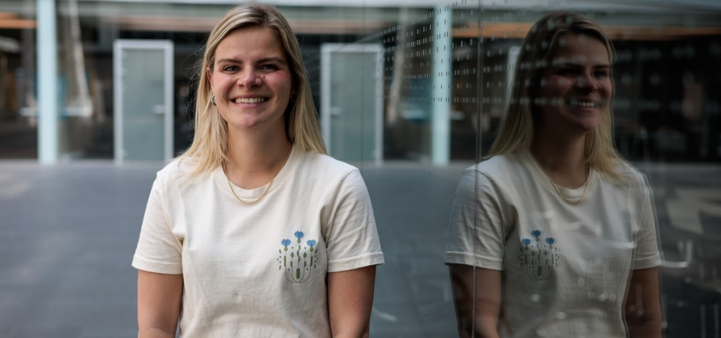

Хто ми?
Софі ван Лотрінген
Psychology (BSc), Data Science (MSc) & Marketing Analytics (MSc)
Expertise: Data analytics, Oracle
s.j.f.lotringen@minfin.nl
Бренда ван ден Берг
Bio-informatics(BSc), Data Science & Business Analytics
Expertise: Data analytics, SAP
b.berg@minfin.nl

Slide 3
Зміст
Вступ
Структура можливостей бізнес-аналітики
Аналітичні продукти та особливості

Slide 4
Відкриття
1
2014
  Можливі сфери застосування, швидкі перемоги?
  Інструменти
  Спроби та помилки
2
2015 - 2016
План
  Команда аналітиків
  Звід правил для аудиторів
  Техніка безпеки: Аналітичне середовище ADR
3
Виконання
2016 - 2019
  Автоматизація процесу (ETL: витяг, перетворення, завантаження)
  Впровадження в аудиторських командах
  Моніторинг застосування
4
2019 - нині
Розширення
  Подальша інтеграція та стандартизація / постійний моніторинг
  Альтернативні джерела даних
  Збирання здобутків ефективності
Notes:
Long road to where we are right now
How to approach this challenge?

Slide 5

Структура можливостей бізнес-аналітики
Вступ
Notes:
Purpose of the framework to get an impression of the full scope of this challenge

Slide 6
Структура можливостей бізнес-аналітики
(Cohen et al. 2015)
Мета
Визначити ключові сильні та слабкі сторони та визначити пріоритети для подальшого вдосконалення

Slide 7
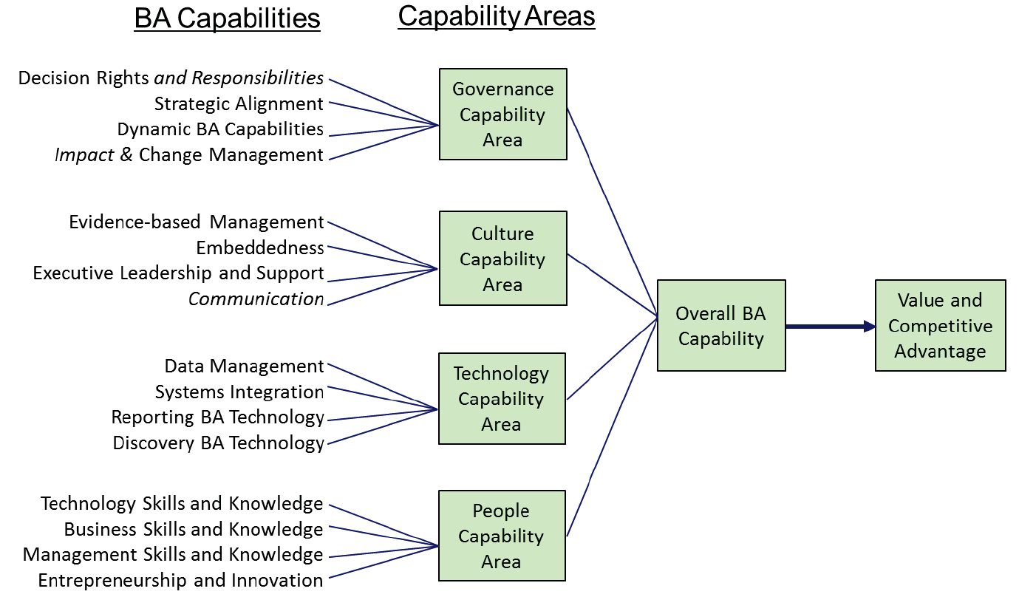
Notes:
We will present a simplified condensed version per capability area. We will send the full version with detailed definitions later.

Slide 8

Управління

Slide 9
Управління
Права та обов'язки щодо прийняття рішень
  Хто несе відповідальність?
Стратегічне узгодження та можливості динамічної бізнес-аналітики
  Чи підтримує аналітика бізнес-стратегії, і навпаки?
Управління впливом та змінами
  Чи заохочується аналітика і чи демонструється її цінність?
  Чи здійснюється управління очікуваннями і чи пом'якшуються опір?
Notes:
Decision Rights and Responsibilities
Responsibilities wIn practice it is often the case that data analysts or scientists are granted too much responsibility in cases when leaders lack technical expertise.
Strategic Alignment & Dynamic BA Capabilities
Impact and Change Management

Slide 10
Управління
Права та обов'язки щодо прийняття рішень
  Хто несе відповідальність?
Стратегічне узгодження та можливості динамічної бізнес-аналітики
  Чи підтримує аналітика бізнес-стратегії, і навпаки?
Управління впливом та змінами
  Чи заохочується аналітика і чи демонструється її цінність?
  Чи здійснюється управління очікуваннями і чи пом'якшуються опір?
Notes:
Decision Rights and Responsibilities
Responsibilities wIn practice it is often the case that data analysts or scientists are granted too much responsibility in cases when leaders lack technical expertise.
Strategic Alignment & Dynamic BA Capabilities
Impact and Change Management

Slide 11
Спільна відповідальність
Команда аналітиків
Виконання в консультації з головним бухгалтером
Забезпечення якості даних
Ретельна обробка даних
Збереження аудиторського «сліду»
Ведення документації та мета-даних
Головний бухгалтер
Розгорнення аналізу даних
Володіння знаннями про аналіз даних контрольних заходів
Ретельна обробка даних
Подальші дії та висновки
Включення документацію у файл, як описано в нормах контролю якості даних
Notes:
Or in short:
Data analist performs analysis and makes sure to follow control measures
Lead accountant formulates data question and is responsible for control measures

Slide 12
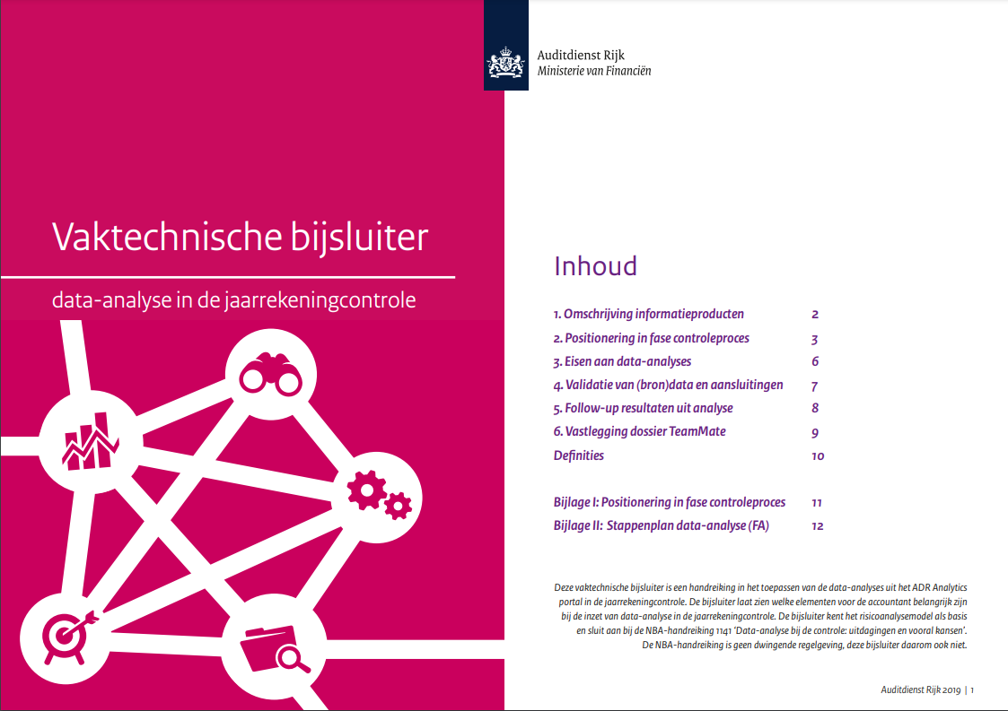
Notes:
Quality norms for data analysis in audit

Slide 13
Управління
Права та обов'язки щодо прийняття рішень
  Хто несе відповідальність?
Стратегічне узгодження та можливості динамічної бізнес-аналітики
  Чи підтримує аналітика бізнес-стратегії, і навпаки?
Управління впливом та змінами
  Чи заохочується аналітика і чи демонструється її цінність?
  Чи здійснюється управління очікуваннями і чи пом'якшуються опір?

Slide 14

«Push left» та датамарафон
Спільний «аудит за запитом»
Проект(и) у відділі/департаменті
Члени команди як з CGAS, так і з департаменту
Питання, які ставить департамент
Бажано: в середовищі даних департаменту

Slide 15

Технології

Slide 16
Технології
Управління даними та інтеграція систем
  Чи існує механізм для пошуку, інтеграції та перевірки даних (наприклад, ETL)?
Технологія звітування та візуалізації
  Чи надаються дані та інструменти на порталі співпраці для (нетехнічних) кінцевих користувачів?
Технологія виявлення
  Здатність аналізувати (напів)структуровані та неструктуровані дані?

Slide 17
Технології
Управління даними та інтеграція систем
  Чи існує механізм для пошуку, інтеграції та перевірки даних (наприклад, ETL)?
Технологія звітування та візуалізації
  Чи надаються дані та інструменти на порталі співпраці для (нетехнічних) кінцевих користувачів?
Технологія виявлення
  Здатність аналізувати (напів)структуровані та неструктуровані дані?

Slide 18
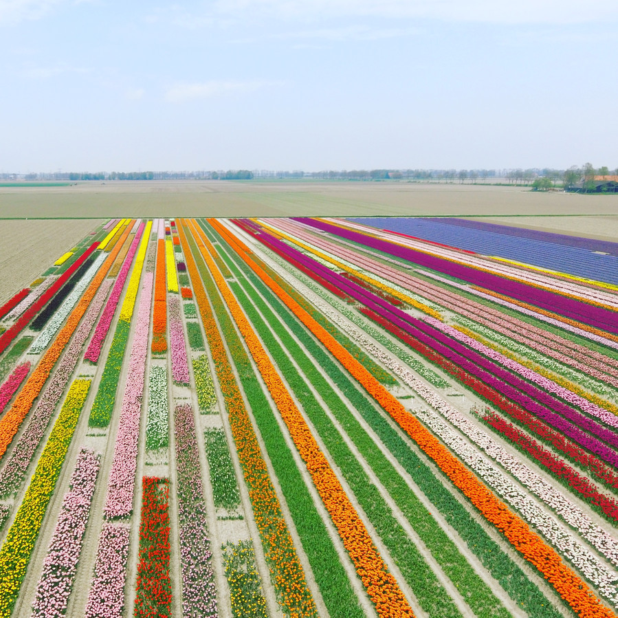
Notes:
Fragmented IT landscape, ERP, chain dependency, SSOs with an annual turnover of 280 billion
Big task for auditor: obtaining knowledge and insight, risks? How do you do that without analytics?

Slide 19
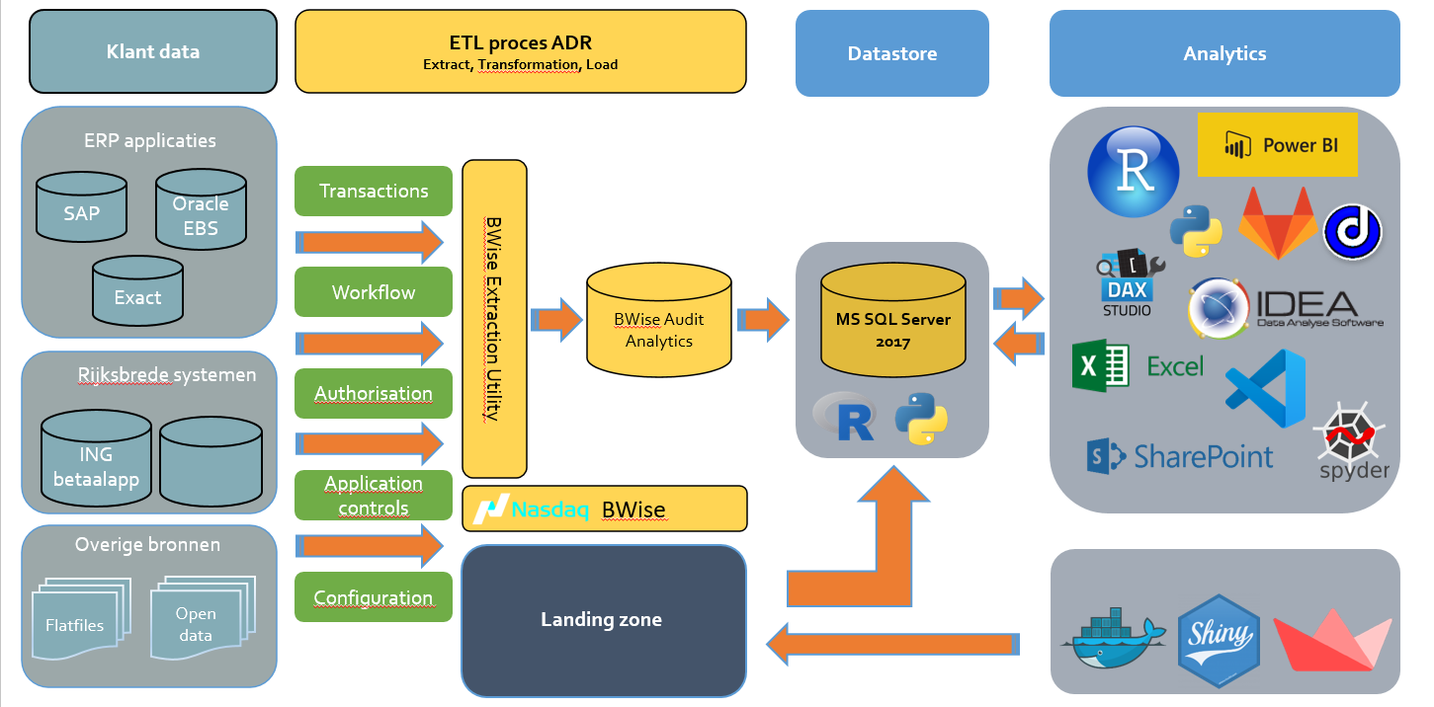
Аналітичний ландшафт

Slide 20
Технології
Управління даними та інтеграція систем
  Чи існує механізм для пошуку, інтеграції та перевірки даних (наприклад, ETL)?
Технологія звітування та візуалізації
  Чи надаються дані та інструменти на порталі співпраці для (нетехнічних) кінцевих користувачів?
Технологія виявлення
  Здатність аналізувати (напів)структуровані та неструктуровані дані?

Slide 21
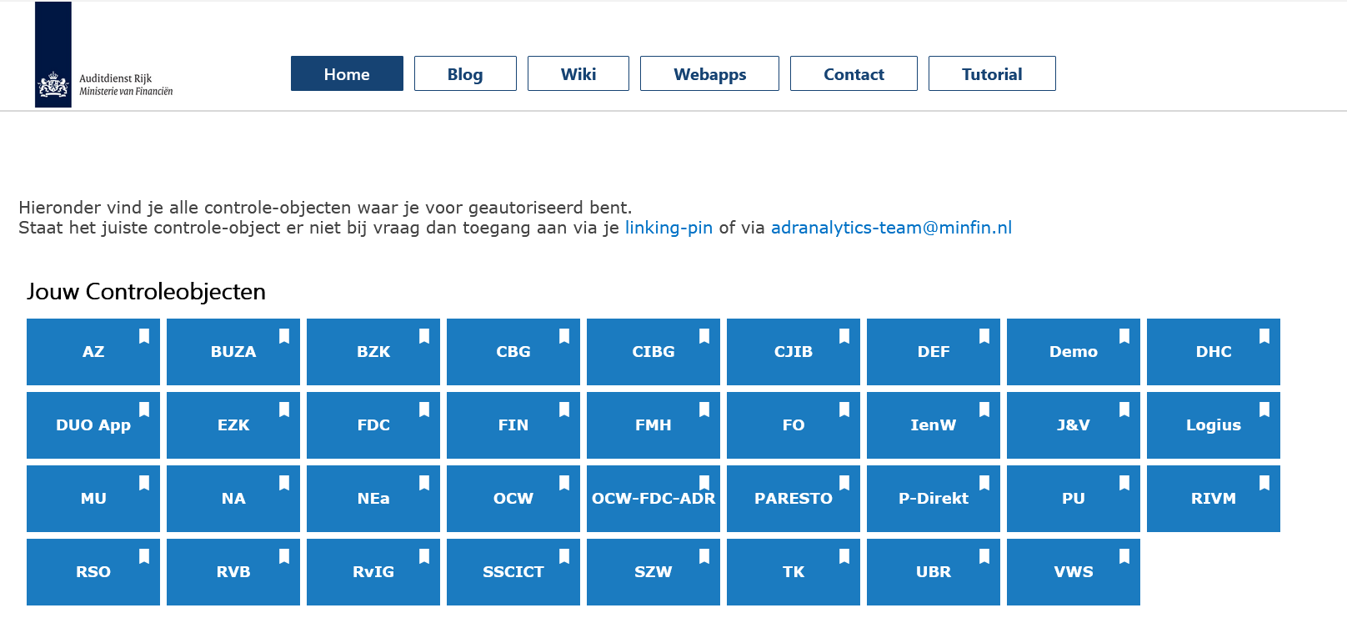
Notes:
You can only see the tiles for which you are authorized

Slide 22
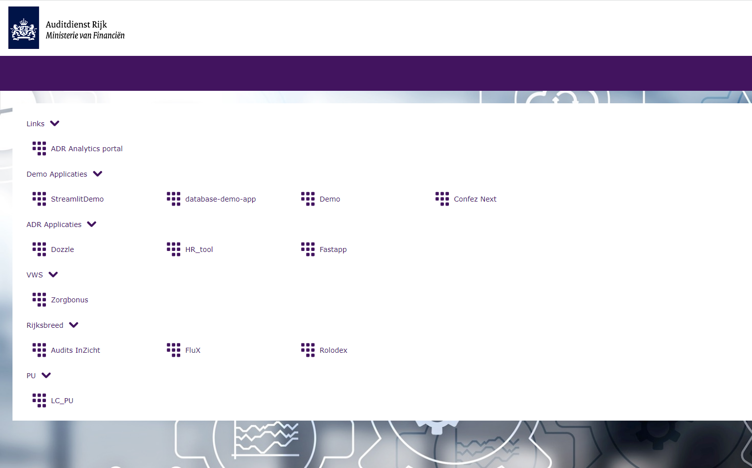
WebApps platform

Slide 23
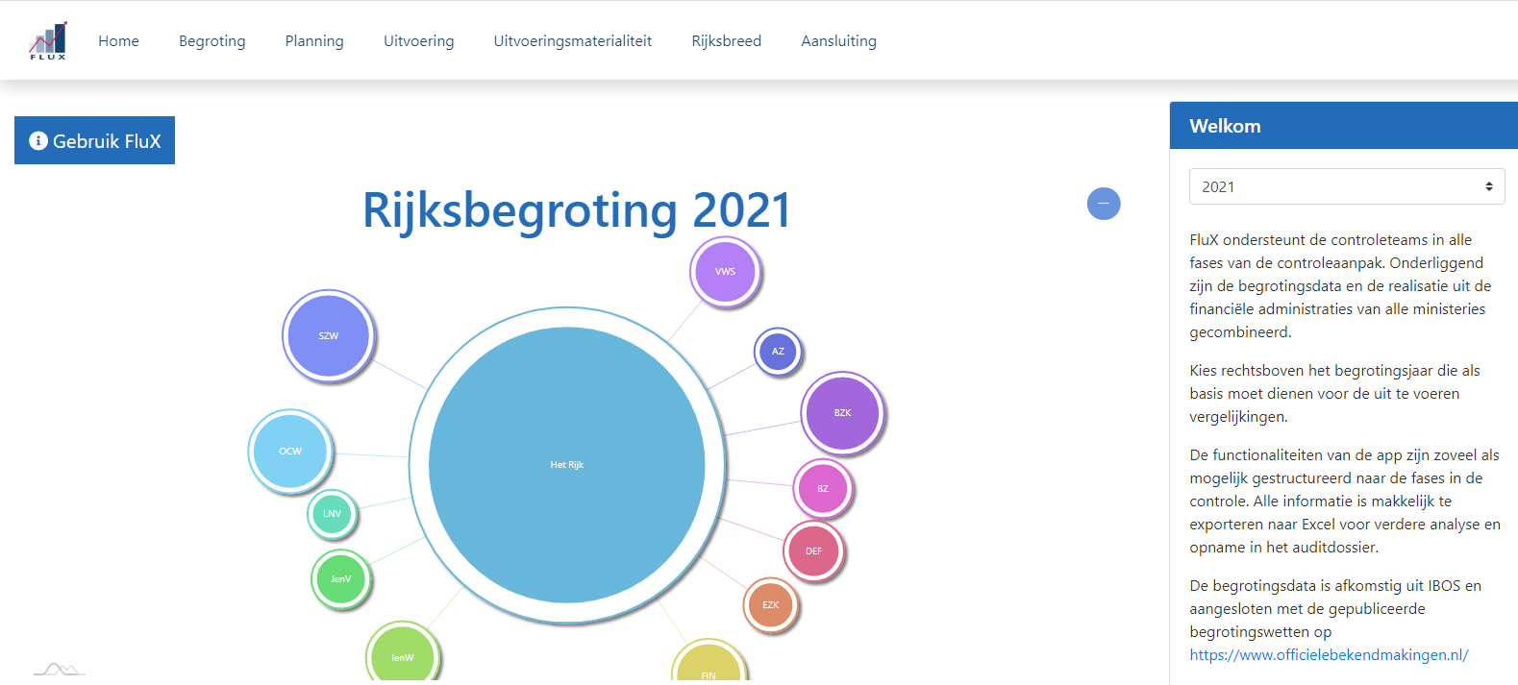
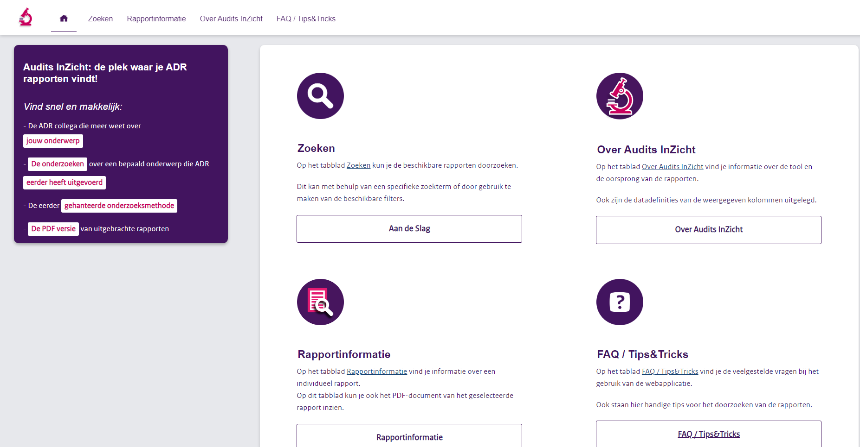
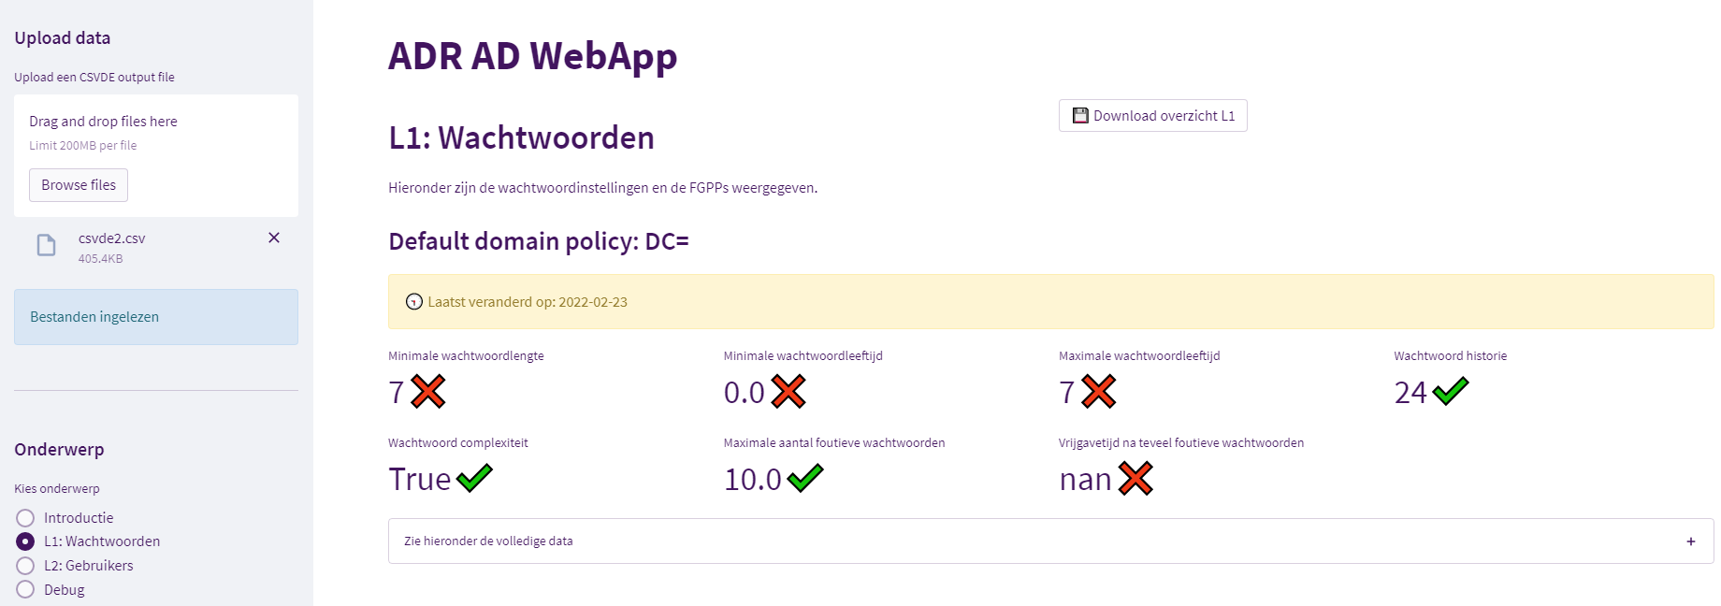
WebApps платформа
Інтерактивні додатки
Докер-контейнери:
  Примусовий контроль версій
  Гнучкий
  Прихований
Приклади:
  Flux
  Audits In Zicht
  AD WebApp
Notes:
In PBI interactivity is limited to filtering en drill-through. Webapps allow for e.g. uploading documents.

Slide 24


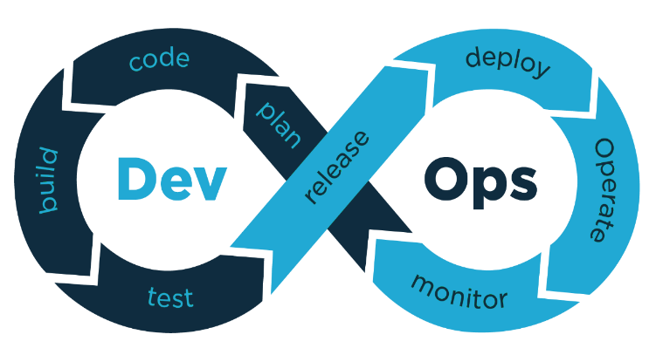



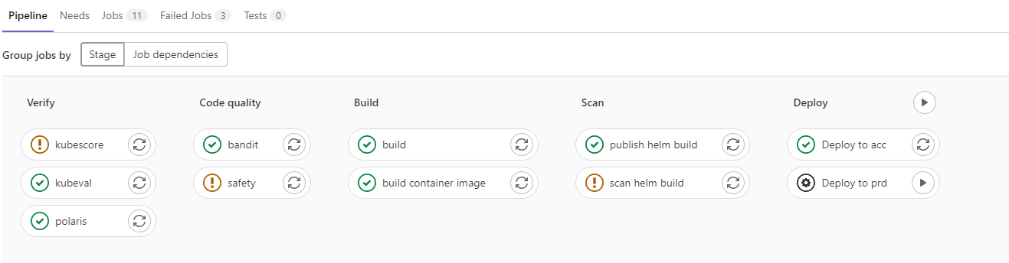

Slide 25
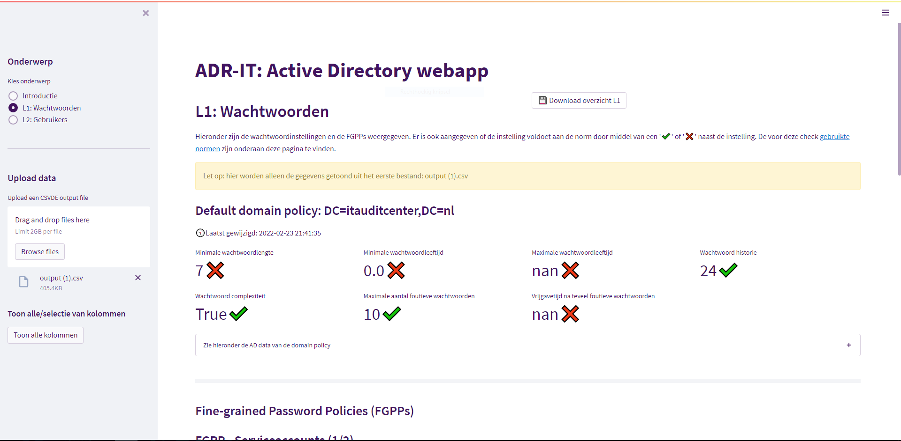
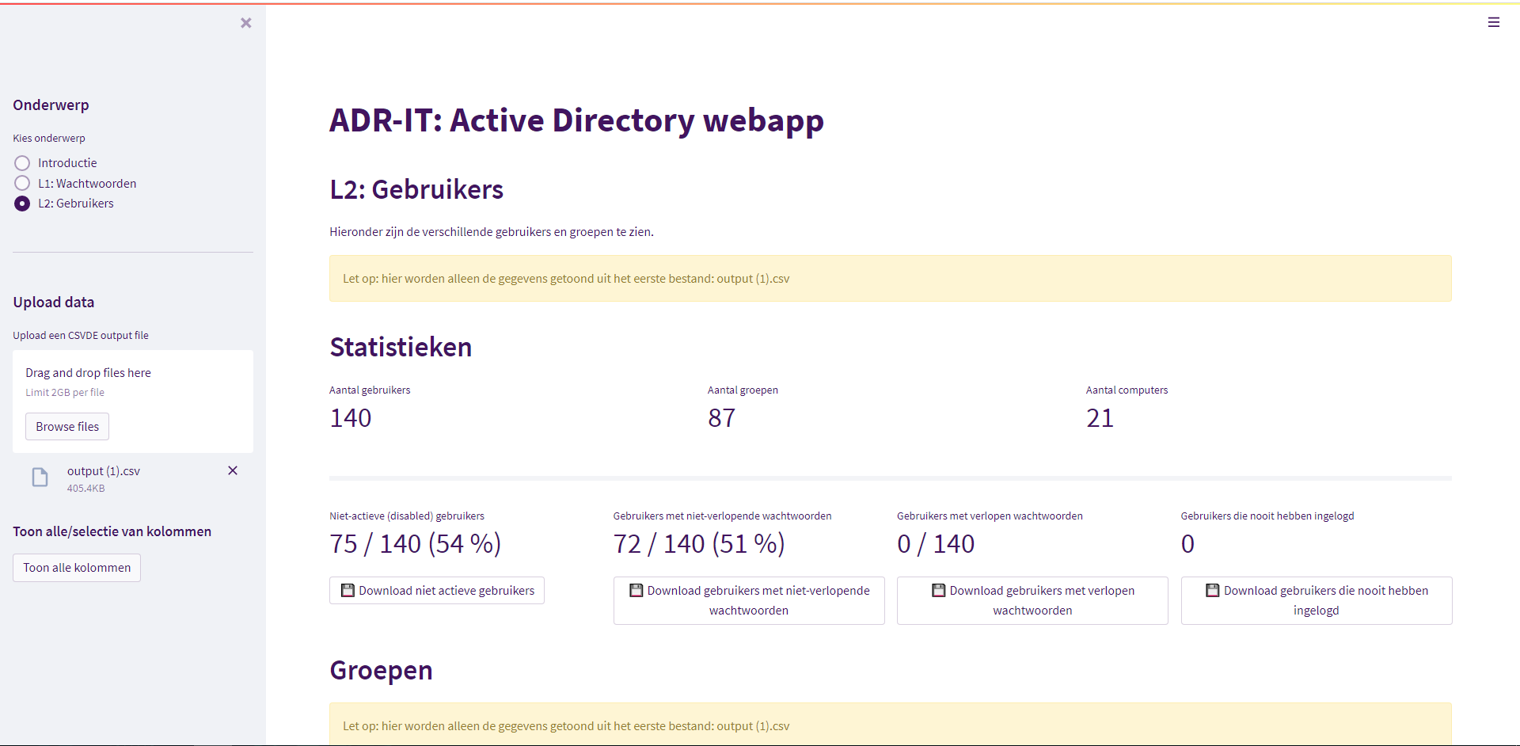
Webapps створені для IT Аудиторів
Notes:
Similar to the dashboard we showed earlier today

Slide 26
Технології
Управління даними та інтеграція систем
  Чи існує механізм для пошуку, інтеграції та перевірки даних (наприклад, ETL)?
Технологія звітування та візуалізації
  Чи надаються дані та інструменти на порталі співпраці для (нетехнічних) кінцевих користувачів?
Технологія виявлення
  Здатність аналізувати (напів)структуровані та неструктуровані дані?

Slide 27






Приклади tooling (інструментів)
Notes:
More on this tomorrow

Slide 28

Культура

Slide 29
Культура
Вбудованість та управління на основі фактичних даних
  Чи надаються дані та інструменти на порталі співпраці для (нетехнічних) кінцевих користувачів?
  Чи користуються цим порталом кінцеві користувачі, і чи використовуються результати у прийнятті рішень?
Виконавче керівництво та підтримка
  Чи підтримує керівництво ініціативи з аналітики даних?
  Чи має керівництво безпосередній досвід роботи з інструментами?
Комунікація
  Чи часто контактують аналітики та кінцеві користувачі?
  Чи здатні обидві сторони спілкуватися і «транслювати» потреби та можливі рішення?

Slide 30
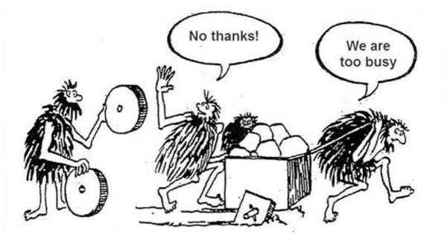
Notes:
Initially collegues did not immediately tend to use our products.

Slide 31
Культура: що допомогло?
Вбудованість та управління на основі фактичних даних
  Чи надаються дані та інструменти на порталі співпраці для (нетехнічних) кінцевих користувачів?
  Чи користуються цим порталом кінцеві користувачі, і чи використовуються результати у прийнятті рішень?
Виконавче керівництво та підтримка
  Чи підтримує керівництво ініціативи з аналітики даних?
  Чи має керівництво безпосередній досвід роботи з інструментами?
Комунікація
  Чи часто контактують аналітики та кінцеві користувачі?
  Чи здатні обидві сторони спілкуватися і «транслювати» потреби та можливі рішення?

Slide 32
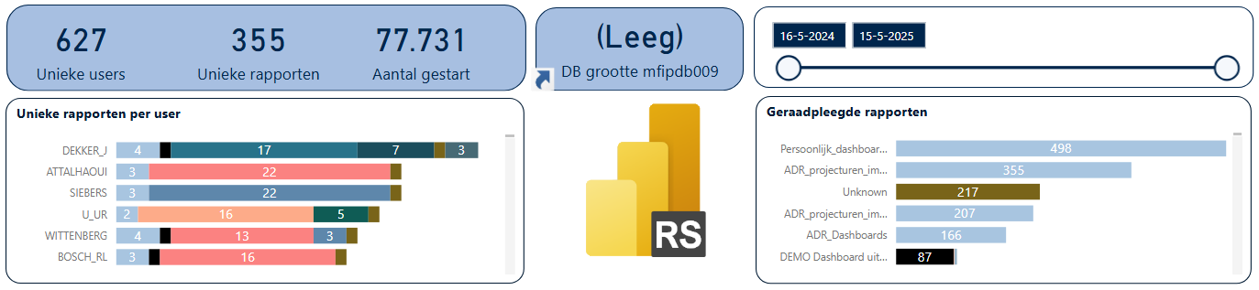
“627 CGAS collegues have utilised the analytics portal in the past year. In this period 355 reports have been consulted fror a total of 77.731 times”
Notes:
Report from our monitoring dashboard from the past year. Attachment of our annual plan.
Checks:
Collaboration portal is provided and used → important aspects:
easy access
tailor-made portal through autorisations
“user-sessions”, collaboratively creating content (EZK, Def)
frequent contact linking-pins and end-users

Slide 33
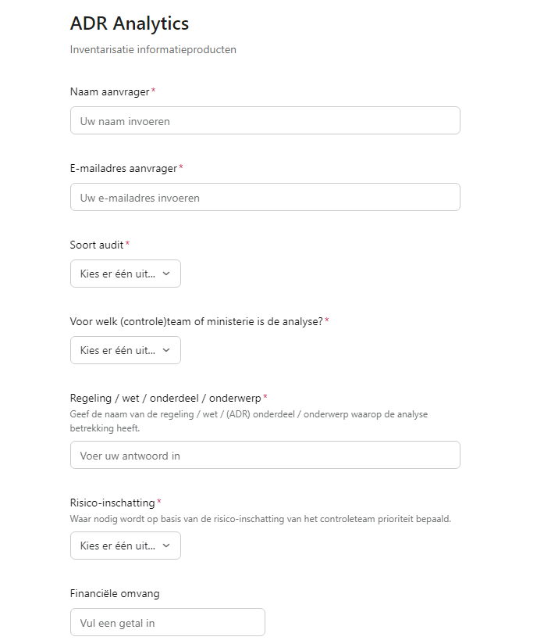
Форма заявки/запит
Порівняти та визначати пріоритетність запитів
Переконатися, що фахівці домену врахували зусилля та наслідки для аудиту
Notes:
Are results used in decision-making?
Integration in decision-making still a challenge, but intake process during planning phase helped

Slide 34
Культура: що допомогло?
Вбудованість та управління на основі фактичних даних
  Чи надаються дані та інструменти на порталі співпраці для (нетехнічних) кінцевих користувачів?
  Чи користуються цим порталом кінцеві користувачі, і чи використовуються результати у прийнятті рішень?
Виконавче керівництво та підтримка
  Чи підтримує керівництво ініціативи з аналітики даних?
  Чи має керівництво безпосередній досвід роботи з інструментами?
Комунікація
  Чи часто контактують аналітики та кінцеві користувачі?
  Чи здатні обидві сторони спілкуватися і «транслювати» потреби та можливі рішення?

Slide 35
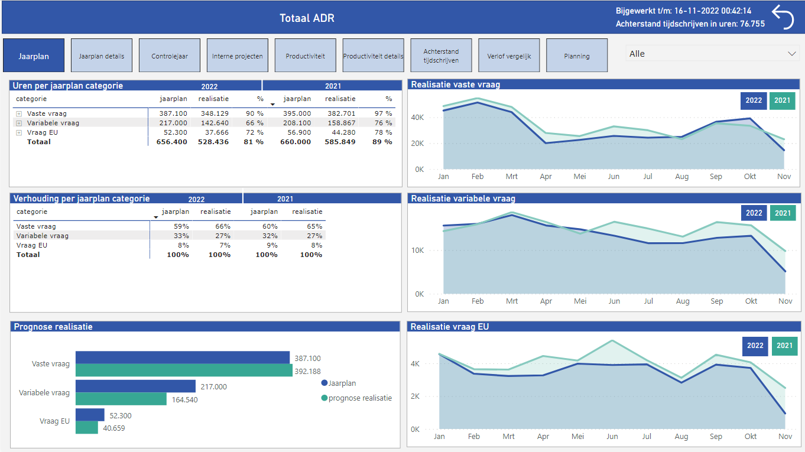
Management dashboard

Slide 36
Культура: що допомогло?
Вбудованість та управління на основі фактичних даних
  Чи надаються дані та інструменти на порталі співпраці для (нетехнічних) кінцевих користувачів?
  Чи користуються цим порталом кінцеві користувачі, і чи використовуються результати у прийнятті рішень?
Виконавче керівництво та підтримка
  Чи підтримує керівництво ініціативи з аналітики даних?
  Чи має керівництво безпосередній досвід роботи з інструментами?
Комунікація
  Чи часто контактують аналітики та кінцеві користувачі?
  Чи здатні обидві сторони спілкуватися і «транслювати» потреби та можливі рішення?

Slide 37

Модель «восьминіг» та сполучні ланки
Дані → Область застосування
Централізовані знання експертів
Сполучення ланок між різними командами
Область застосування → Дані
Внутрішня освітня програма для високомотивованих експертів у галузі
Бюджет на вступні курси з аудиту

Slide 38
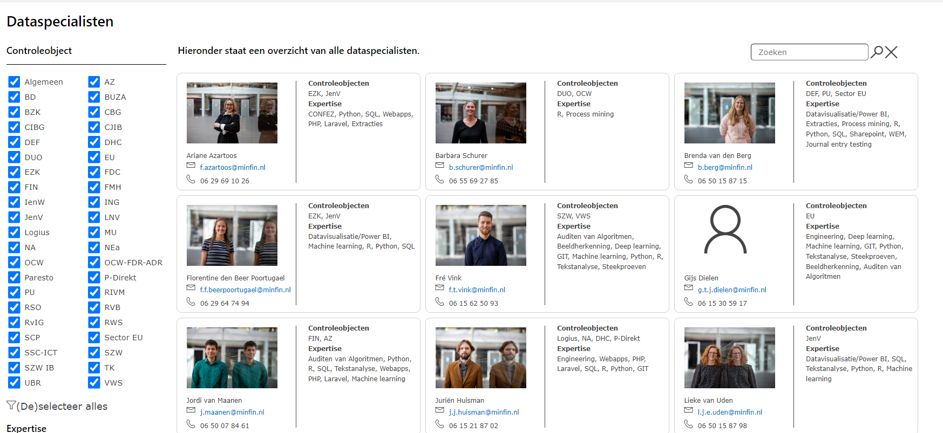
Огляд дата-спеціалістів

Slide 39
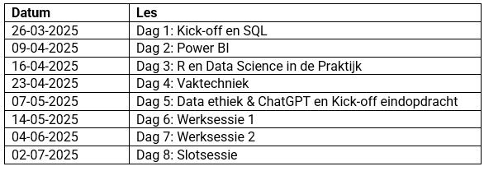
Внутрішня освітня програма з аналітики
Ціль:
подолати розрив між аналітиками та спеціалістами у галузі

Slide 40

Люди

Slide 41
Люди
Технологічні навички та знання
  Наявність спеціалістів з аналізу даних? (+ деякі знання предметної області та бізнесу)
Навички та знання у сфері бізнесу та управління
  Наявність спеціалістів у галузях застосування і бізнесу?
  Наявність спеціалістів з управління? (+ деякі технічні знання)
Підприємництво та інновації
  Чи мають керівники (менеджери) з аналітики підприємницьке мислення?

Slide 42
Люди
Технологічні навички та знання
  Наявність спеціалістів з аналізу даних? (+ деякі знання предметної області та бізнесу)
Навички та знання у сфері бізнесу та управління
  Наявність спеціалістів у галузях застосування і бізнесу?
  Наявність спеціалістів з управління? (+ деякі технічні знання)
Підприємництво та інновації
  Чи мають керівники (менеджери) з аналітики підприємницьке мислення?
Notes:
Discussed under culture:
octopus/linking pin model and educational programme
Important in recruiting: emphasis on soft-skills (proactive, eager to learn, good communicators) rather than advanced technical skills

Slide 43
Опис вакансії для молодшого дата-науковця
Вимоги
  Ви маєте відповідний (практичний) університетський диплом з певним досвідом роботи (в тому числі через стажування або навчальні проекти) у виконанні аналізу даних.
  Ви близькі до ІТ та знаєте останні розробки в галузі науки про дані. Досвід роботи з мовами SQL, R та/або Python (наприклад, через стажування або курси) є перевагою.
Ваші компетенції?
  Аналіз
  Клієнтоорієнтованість
  Організаційна обізнаність
  Планування та організація

Slide 44
Люди
Технологічні навички та знання
  Наявність спеціалістів з аналізу даних? (+ деякі знання предметної області та бізнесу)
Навички та знання у сфері бізнесу та управління
  Наявність спеціалістів у галузях застосування і бізнесу?
  Наявність спеціалістів з управління? (+ деякі технічні знання)
Підприємництво та інновації
  Чи мають керівники (менеджери) з аналітики підприємницьке мислення?

Slide 45
Близько 5% бюджету на аналітику
Notes:
About the same as Apple spends on R&D ☺
On the one hand, each year analytics requires less budget due to repetition of analyses.
On the other hand, analytics budget could also be seen as a proxy for R&D. Because of repetition, we have hours left for innovation whereas traditional accounting needs about the same budget each year.

Slide 46

Стандарти якості & документація
Notes:
Sophie

Slide 47
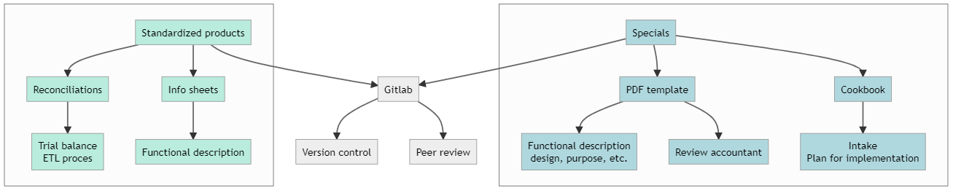
Огляд засобів контролю

Slide 48
Огляд засобів контролю

Slide 49
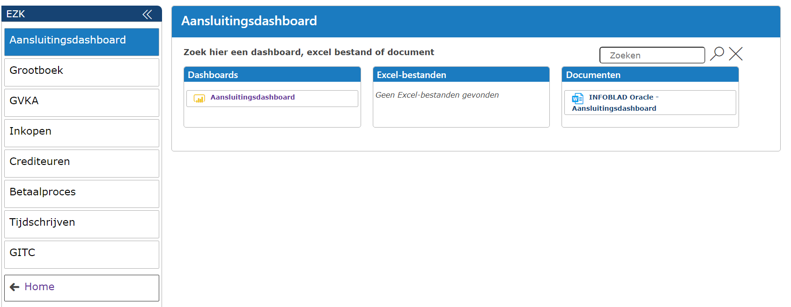
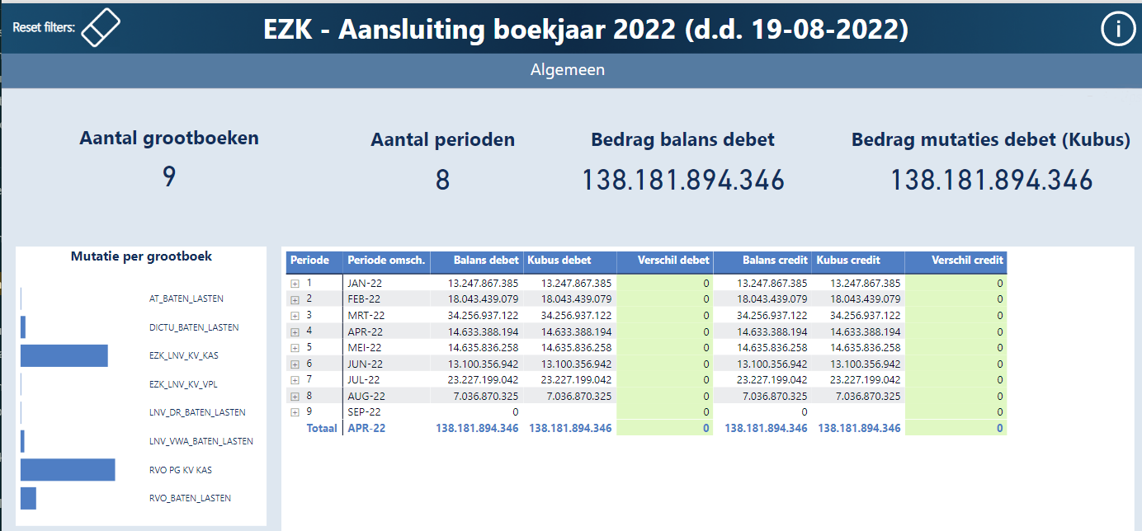
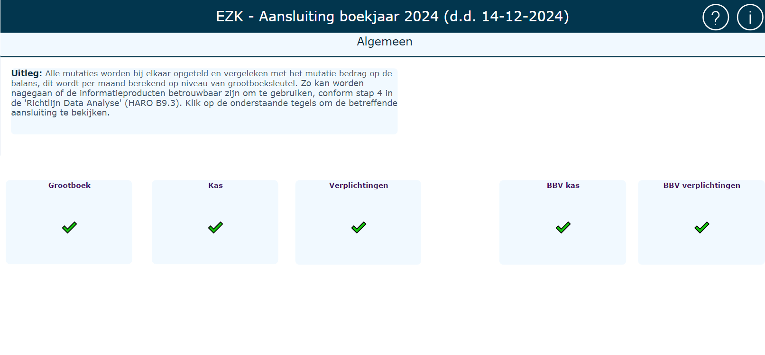
Aansluitingsdashboard
Notes:
Trial balance dashboard: shows whether totals from analysis results are the same as the general ledger from the ERP system

Slide 50
Огляд засобів контролю

Slide 51
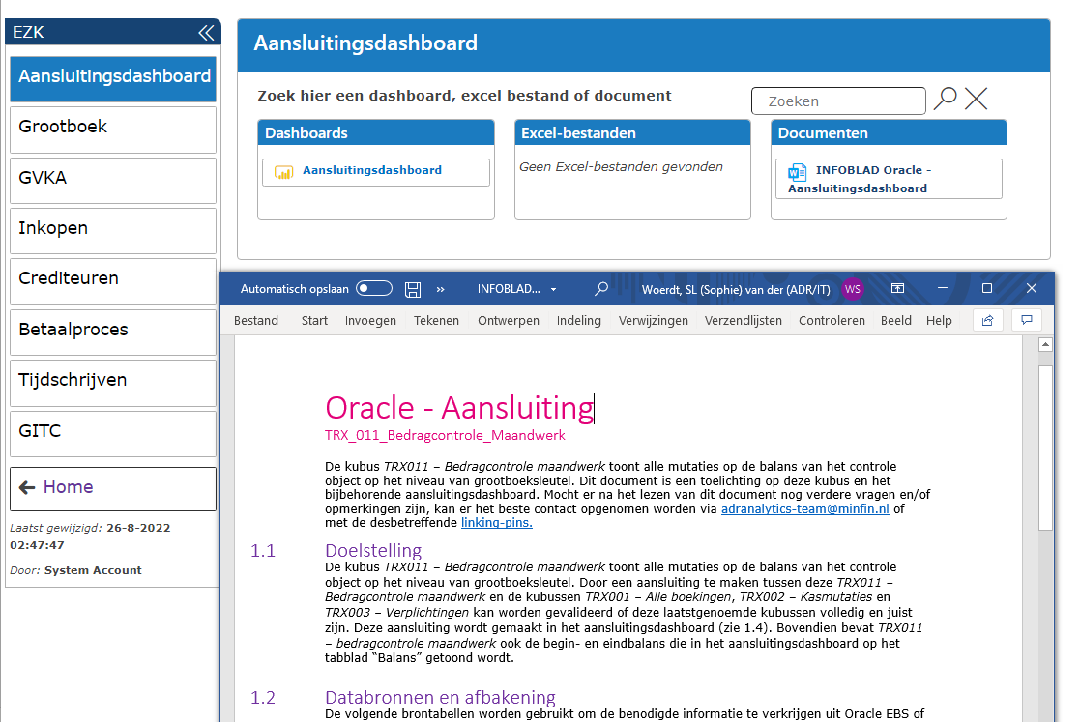
Інформаційні листи (документація)

Slide 52
Огляд засобів контролю

Slide 53
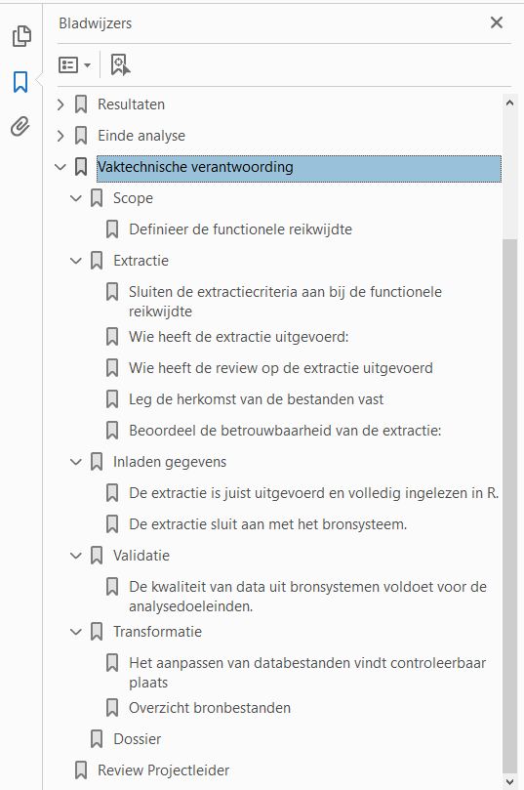
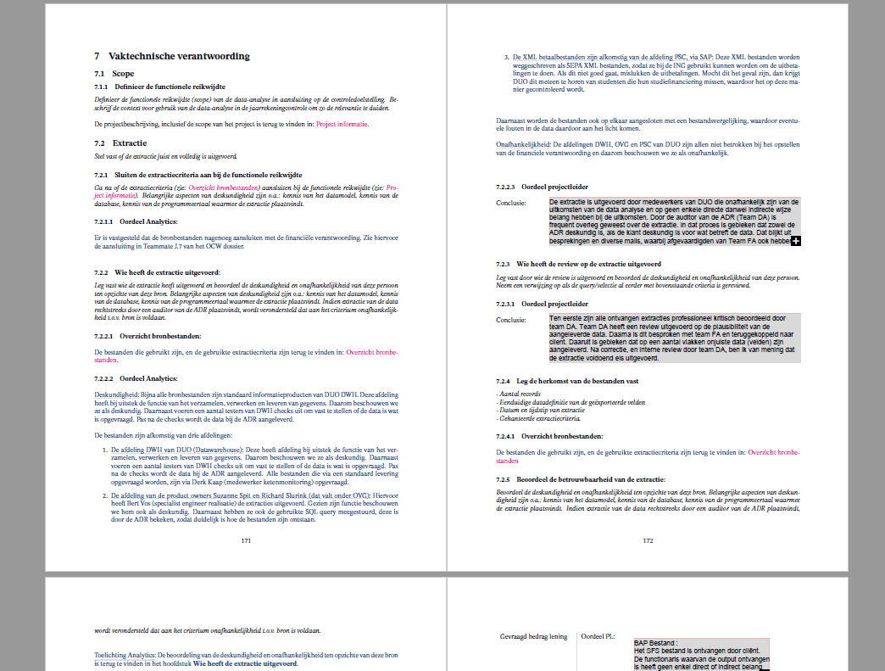
PDF шаблон
Review accountant

Slide 54
Огляд засобів контролю

Slide 55

Cookbook
("кулінарна книга”)
Чи були досягнуті конкретні домовленості щодо надання даних?
Чи міг клієнт надати інформацію в цей час?
Чи визначені ролі та обов'язки щодо запитів на дані?
Чи оброблялися конфіденційні дані відповідно до норм?
Чи були порожні клітинки визначені як NA?
Чи знає головний бухгалтер про оновлення, що стосуються розвитку?
Обговоріть з командою: чи є результати корисними? Якщо ні, то що слід змінити в аналізі?
Чи були виконані експертні перевірки?
Notes:
- Comply or explain principe: cookbook bevat best-practices
- Checklist komt mee bij het opzetten van een gitlab repository

Slide 56
Огляд засобів контролю

Slide 57
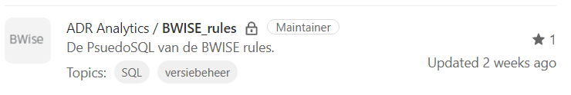
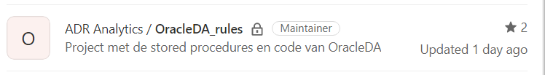
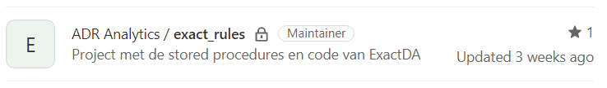
Gitlab / Експертна перевірка
Експертна оцінка (перевірка на прикладах)
Чи трансформація та очищення даних виконується правильно та відтворювано?
Перевірено правильність і повноту даних.
Перевірено, чи правильно завантажуються дані кодом.
Залежності (версії інструментарію та бібліотек) були відображені на карті.
Документація доступна та переглянута.

Slide 58
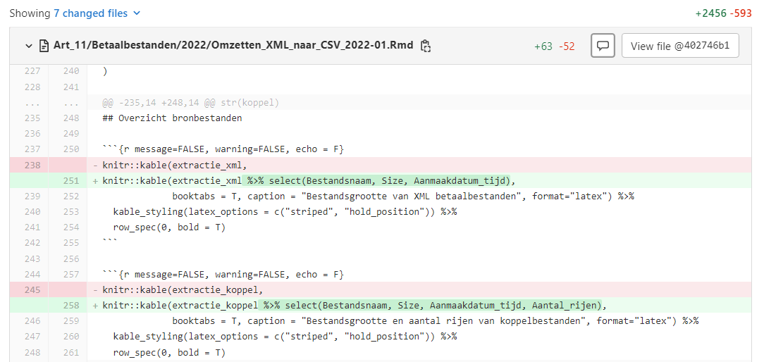
Gitlab / Контроль версій

Slide 59
Інструменти для обробки даних

Slide 60

Типи інструментів

Slide 61
Огляд

Slide 62
Огляд
Статистика
Неструктуровані дані Відкрите джерело
Гнучкість
ETL / ERP-data
Великі бази даних
Спільне використання Співпраця
Швидке дослідження
Візуалізація
Notes:
Excel
Great for quickly exploring data
Ease of data exchange with colleagues
No programming knowledge required
SQL
Traceable
Good performance large datasets
Low entry level scripting language
Created for data preparation and transformation within ETL process
R / Python
Traceable
Open source
Can process various data sources
Most flexible: can be used for almost all possible data purposes

Slide 63
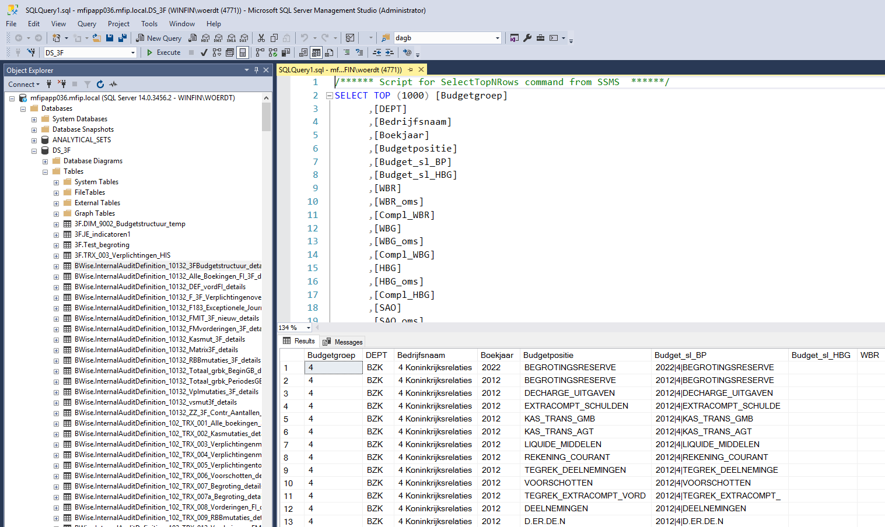
SQL
Data tooling: types of tooling

Slide 64
SQL
Збережені обʼєкти
(Таблиці
Обзори
Збережені процедури
Дозволи)
SQL Script
(= запит або збережені процедури)
Результат
(= огляд або таблиця)
Data tooling: types of tooling

Slide 65
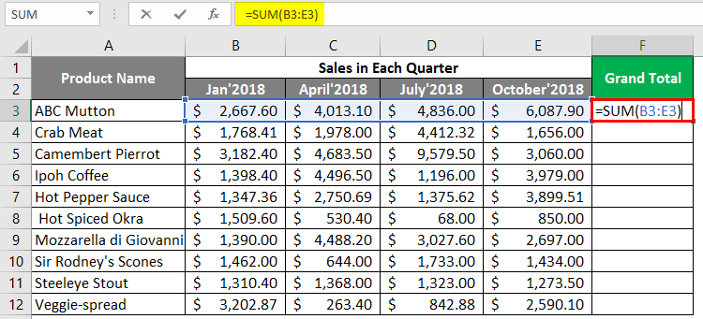
Excel
Data tooling: types of tooling

Slide 66
Excel
Об'єкти, скрипт і результат не розділені
→ акцент на результат
Data tooling: types of tooling

Slide 67
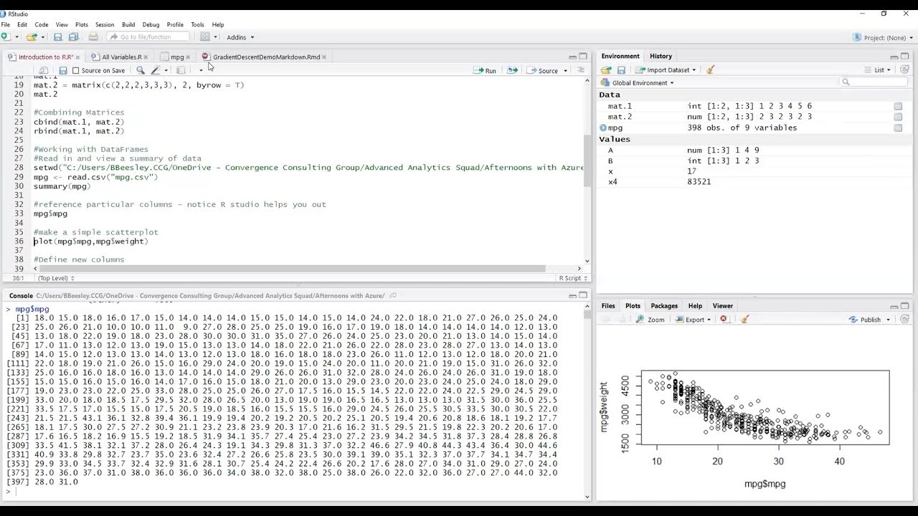
R
Data tooling: types of tooling

Slide 68
R
R скрипт
Збережені об'єкти для поточного проекту
(фрейми даних, матриці, списки, число, рядок)
Результати
Графічний вивід
Пакети
Файли
Data tooling: types of tooling

Slide 69
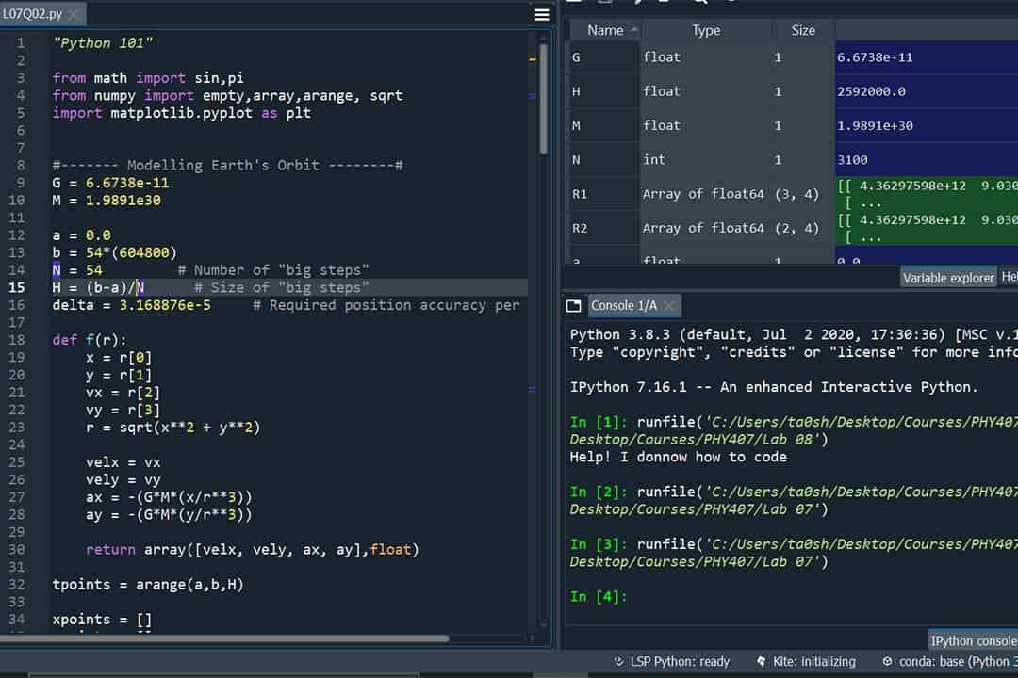
Python
Data tooling: types of tooling

Slide 70
Python
Python script
Збережені об'єкти для поточного проекту
(фрейми даних, матриці, списки, число, рядок)
Результат
Data tooling: types of tooling

Slide 71
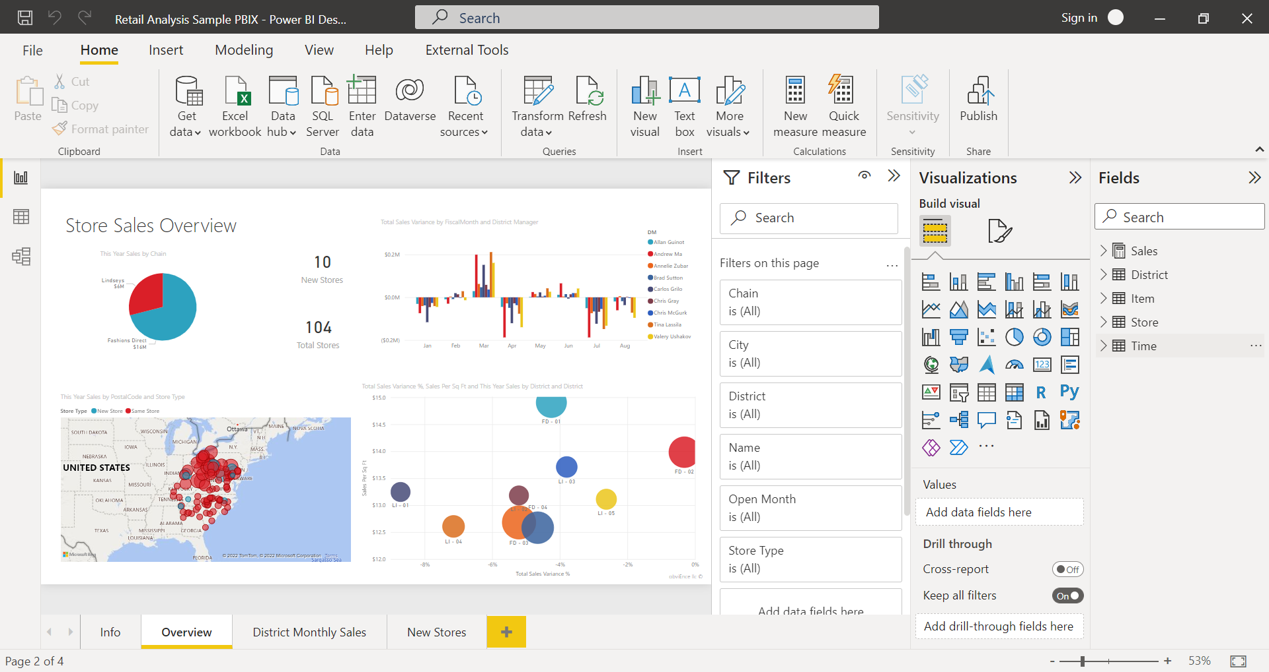
Power BI
Data tooling: types of tooling

Slide 72
Power BI
Налаштування
(e.g. filters,
visualization types,
visualization settings)
Результат
(=Dashboard)
Обʼєкти
(tables,
calculated
fields)
Data tooling: types of tooling

Slide 73
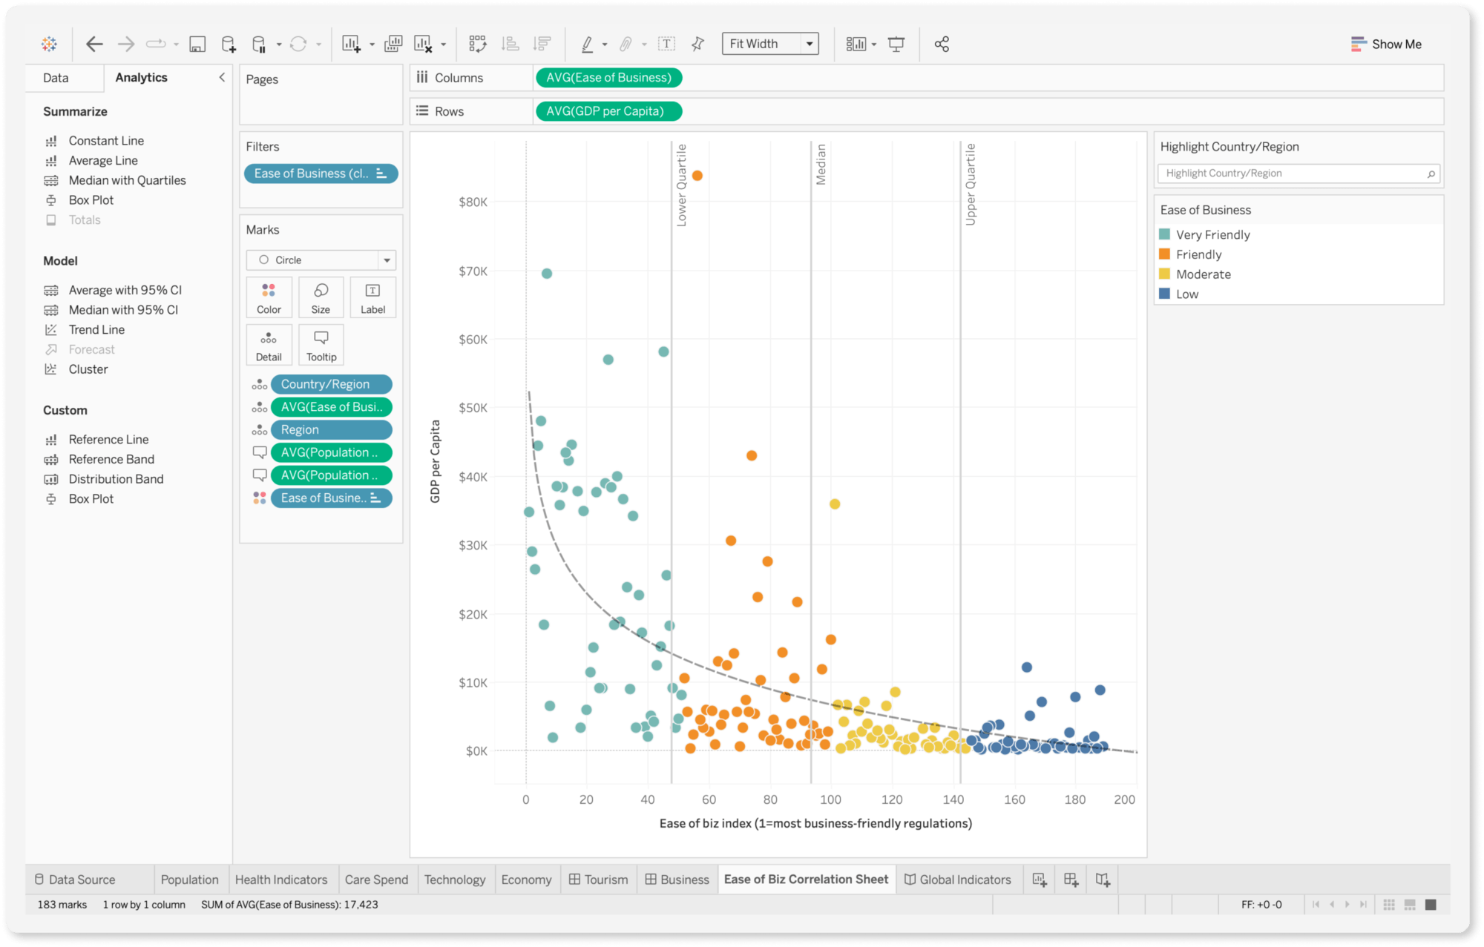
Tableau
Data tooling: types of tooling

Slide 74
Tableau
Налаштування
(e.g. фільтри,
типи візуалізацій та
& налаштування)
Обʼєкти
(дані)
Результати
(=Dashboard)
Data tooling: types of tooling

Slide 75
Коли і що використовувати?
Data tooling: types of tooling

Slide 76
Мета
 | Excel | SQL | R / Python | PBI / Tableau
Підготовка і трансформація даних | + | + | + | -
Візуалізація | + | - | + | +
Статистика та машинне навчання | -/+ | - | + | -
Простежуваність | - | + | + | -
Data tooling: types of tooling

Slide 77
Типи даних
 | Excel | SQL | R / Python | PBI / Tableau
ERP data | - | + | - | -
Обмежений набір файлів | + | -/+ | + | +
Великі обсяги даних | - | + | + | -
Неструктуровані та відкриті дані | - | - | + | -
Data tooling: types of tooling

Slide 78
Entry level (рівень введення даних)
 | Excel | SQL | R / Python | PBI / Tableau
Low entry level | + | -/+ | - | +
Відкриті джерела | - | -/+ | + | -
Один типовий спосіб роботи (проти гнучкості) | -/+ | + | - | -/+
Документація та онлайн-допомога | + | -/+ | + | -/+
Data tooling: types of tooling
Notes:
One generic way of working: flexibility could also be preferred. For example: solutions in R and Python are available in the form of a wide array of libraries and packages.

Slide 79
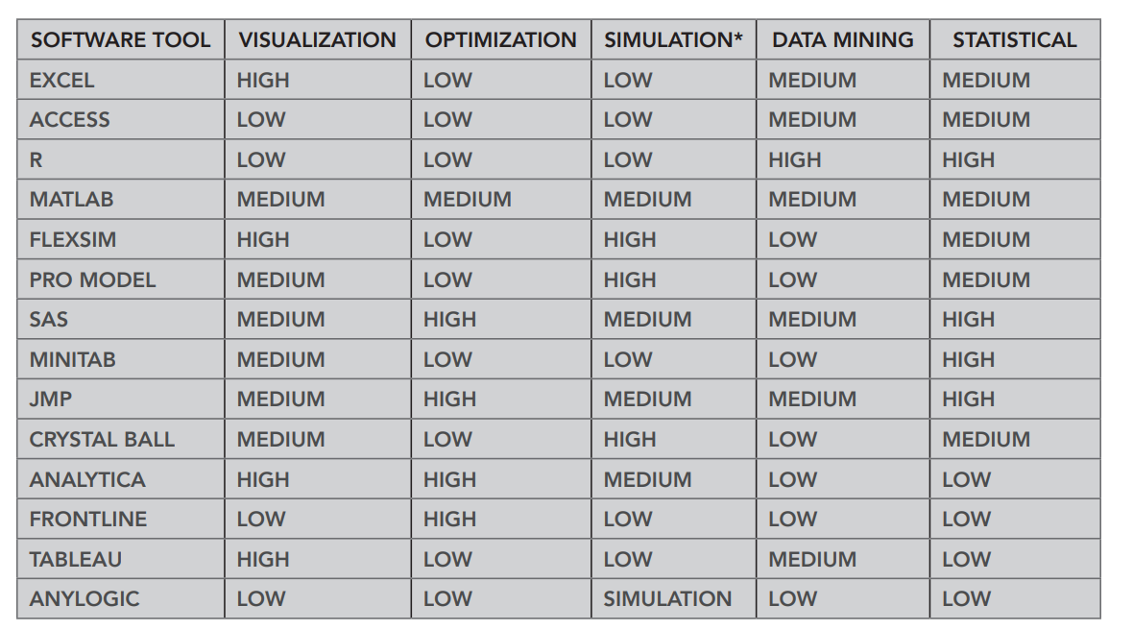
Огляд інших популярних інструментів
From “certified analytics professional study guide”
Data tooling: types of tooling

Slide 80

Перерва!
Побачимось за 10 хвилин!

Slide 81
Аналітичні продукти та спеціалізації

Slide 82
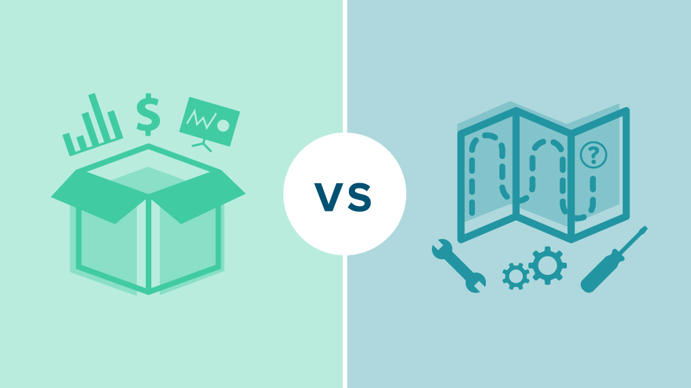
Стандартизована обробка даних vs спеціалізована

Slide 83
Стандартизована обробкв даних (аналіз)
Dashboards & webapps

Slide 84
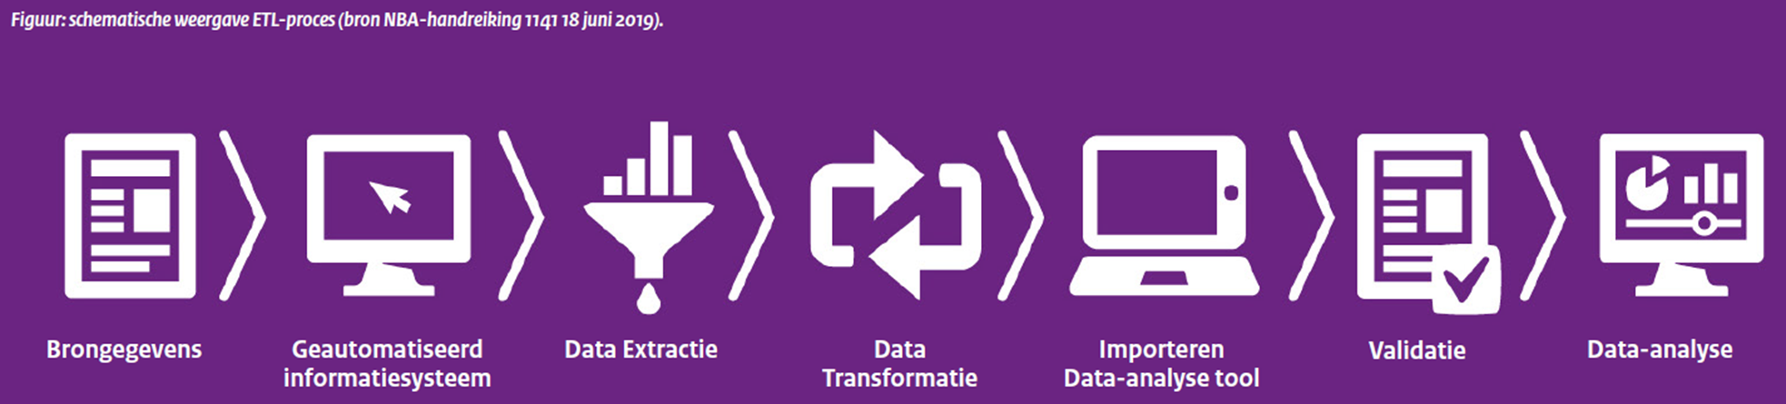
Dashboards
Найважливіше: інформаційна панель «з'єднання»
Порівнює мутацію в головній книзі з різницею в балансі
Завжди перевіряйте це спочатку!
Source
Automated information system
Data extraction
Data transformation
Import to data analysis tool
Validation
Data analysis

Slide 85
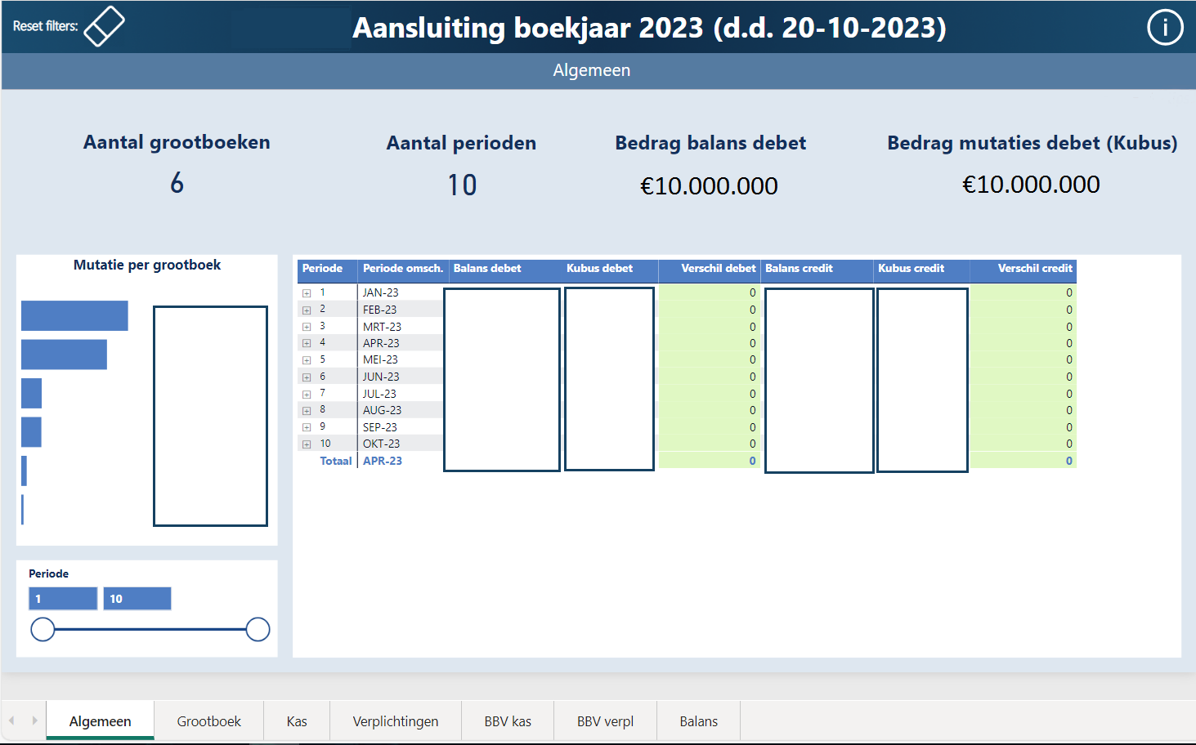

Slide 86
Dashboards (панелі управління)
Тестування журнальних записів
Розподіл обов'язків
Процес оплати
GITC
Закупівлі
Рахунки-фактури
Notes:
Not all dashboards have the same lay-out
From each dashboard, we show one tab as an example. There is more possible to it.
Some are more to show an overview of the data, some are more risk-based.

Slide 87
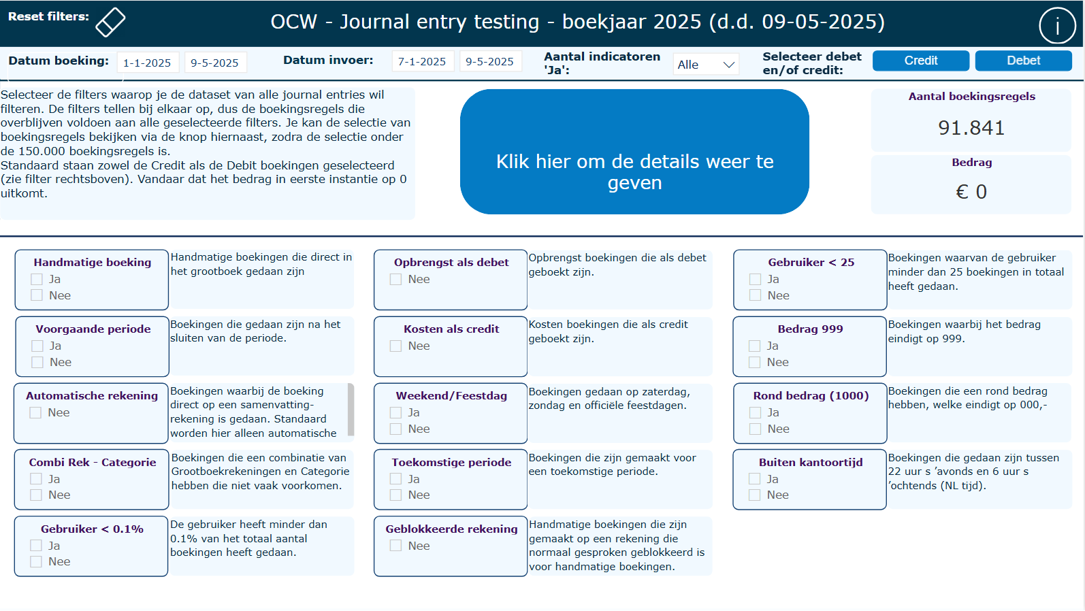
Notes:
Journal entry testing
You can click on various indicators to spot remarkable bookings
Such as: manual booking, round amounts, or bookings in the weekends

Slide 88
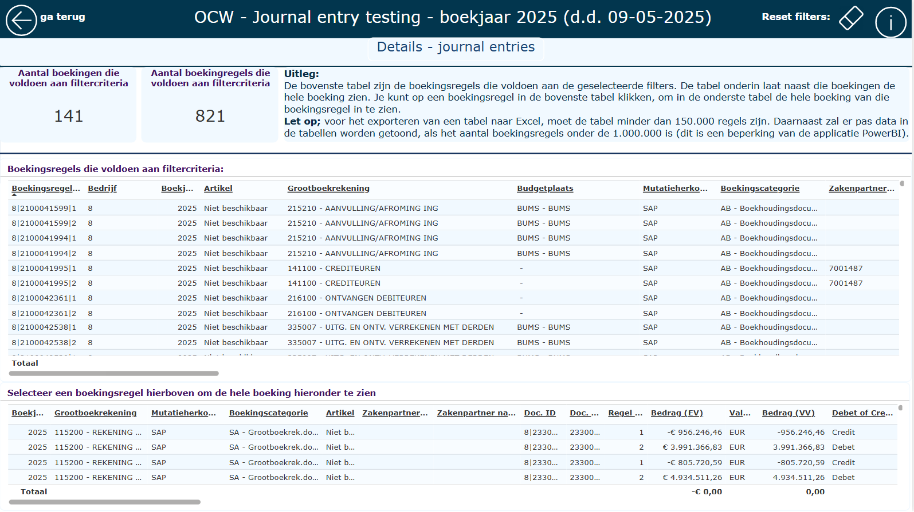

Slide 89
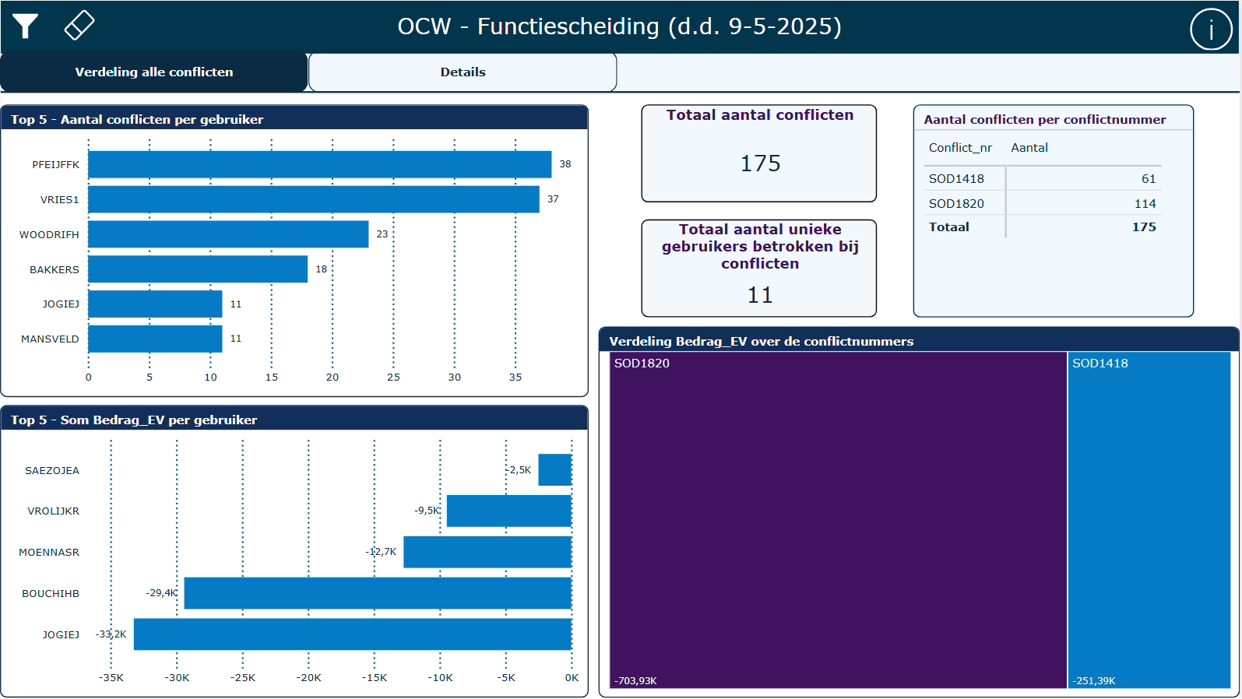
Notes:
Segregation of Duties
You can check if the different tasks are done by different people, for example register an invoice and releasing an invoice.

Slide 90
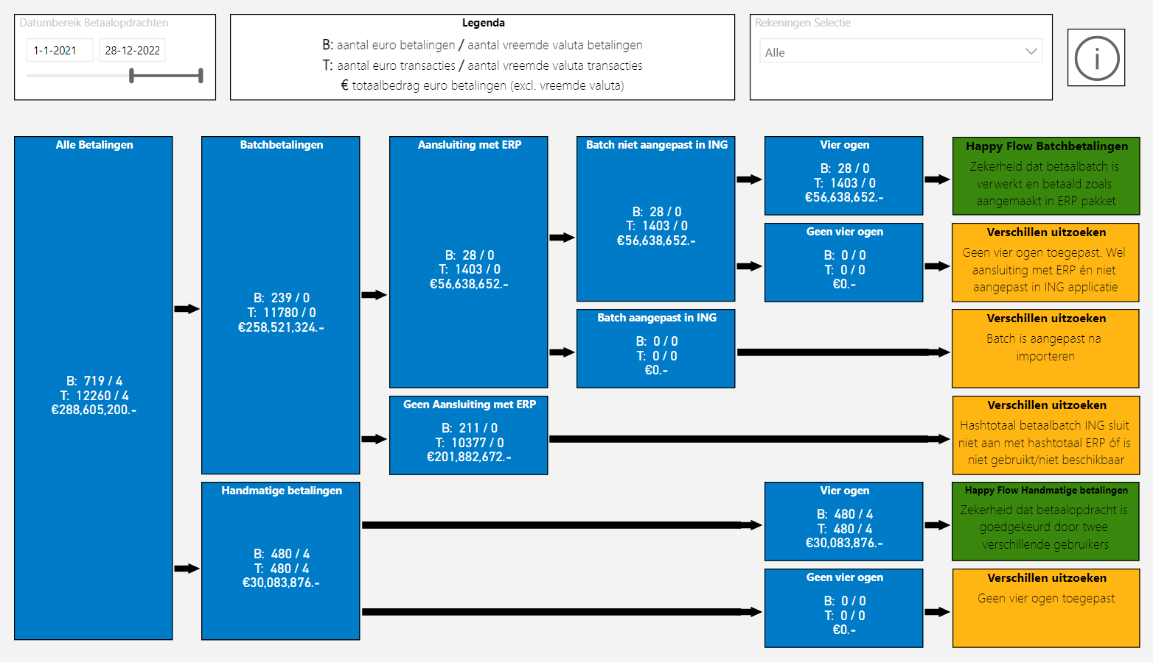
Notes:
Payment scheme
You can check if the batch payments follow a ‘happy flow’

Slide 91
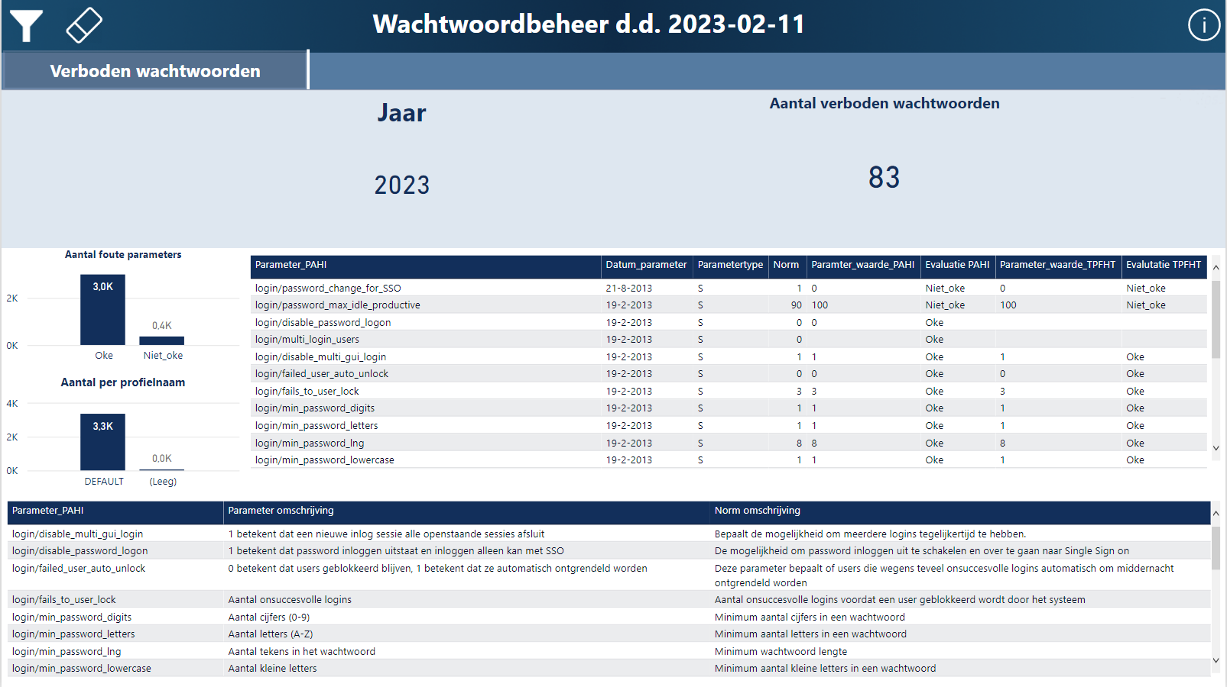
Notes:
General IT controls
This dashboard shows some checks on passwords
For example, if they are strong enough or how many wrong answers are allowed.

Slide 92
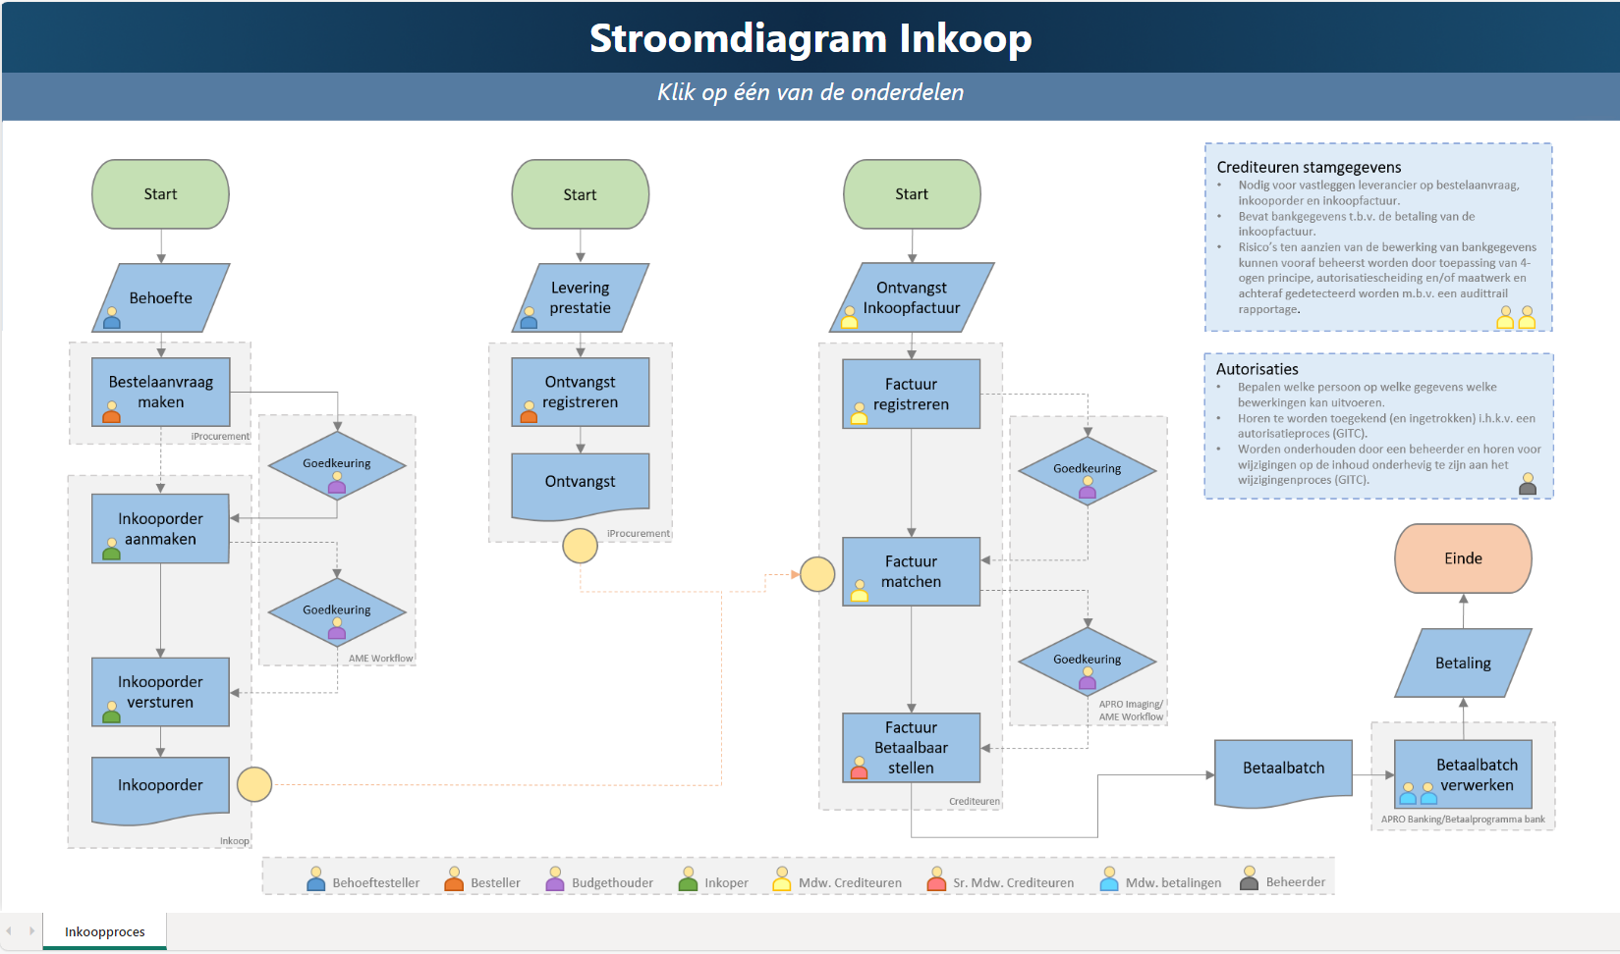
Notes:
Scheme of the purchase proces.
You can click on the schemes to go to different dashboards in the process: purchases, invoices, payments, GITC or creditors master data

Slide 93
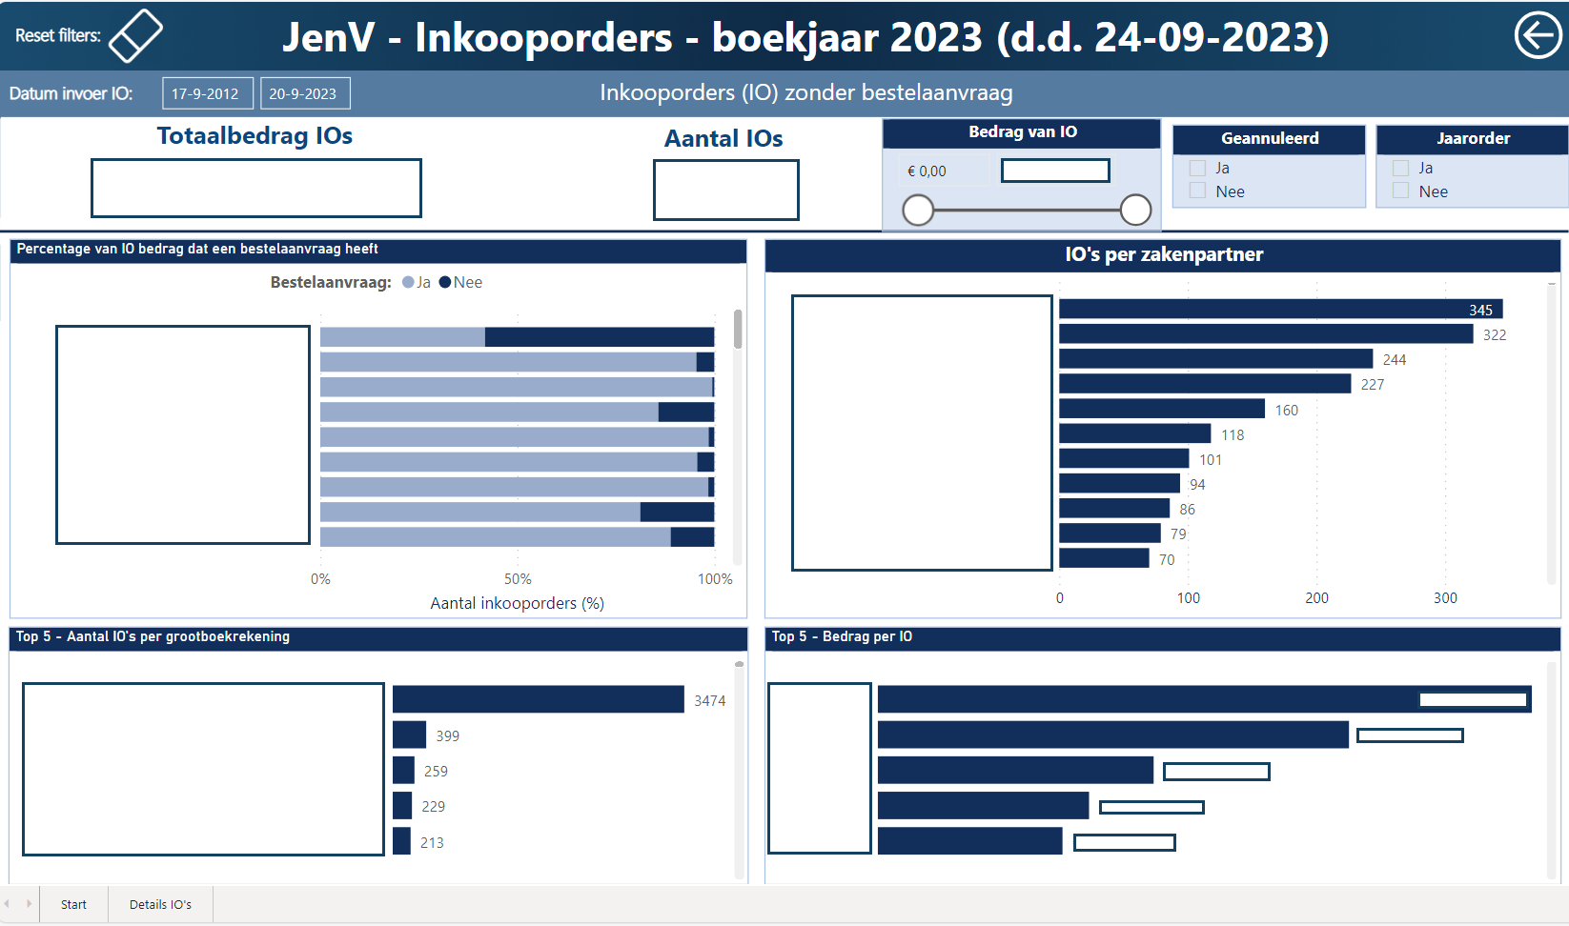
Notes:
Purchases. Possible to check for example if purchases do not have an order request and see some details about it.

Slide 94
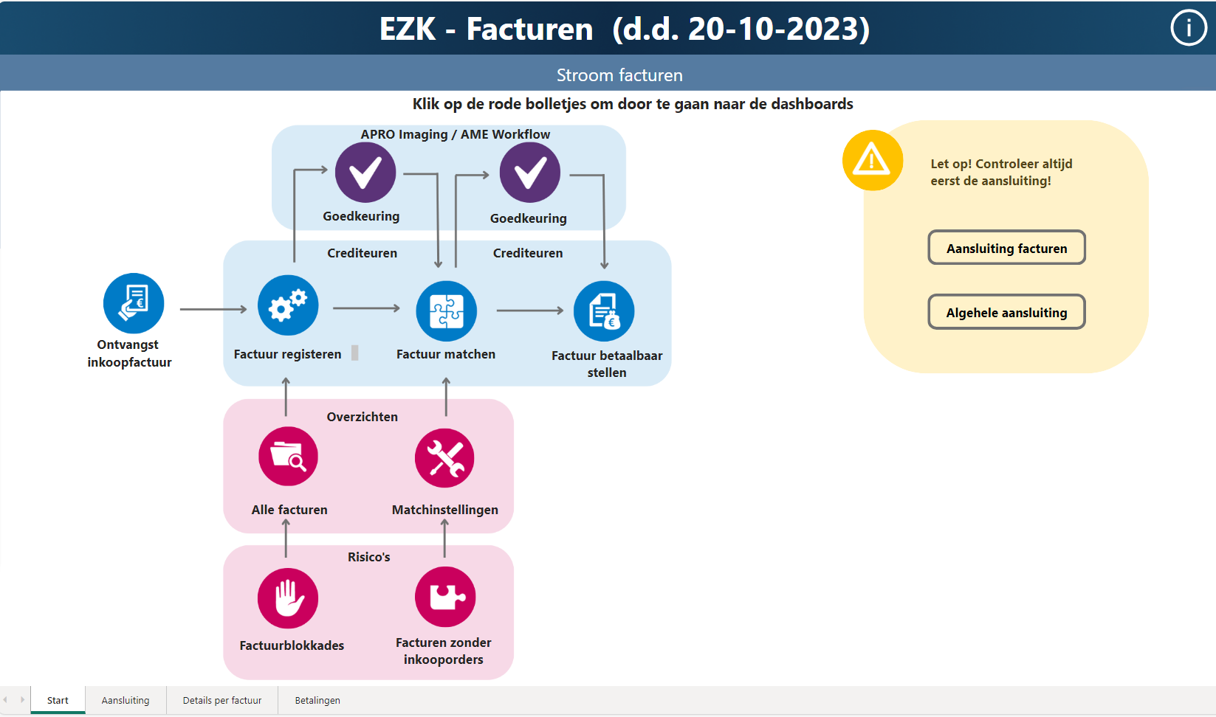
Notes:
Invoices dashboard. Possible to click through it and to see different parts, such as the connection, all the invoices, invoice blocks or matching settings

Slide 95
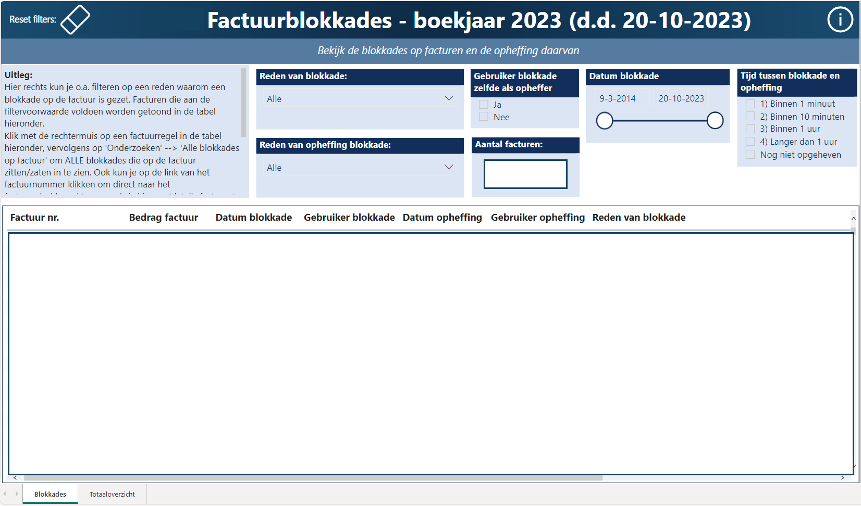
Notes:
Blocking on invoices. Possible to filter on the reason or to check on the segregation of duties (if someone places a blocking and removes it)

Slide 96

Webapp - FluX
Notes:
Not all dashboards have the same lay-out
From each dashboard, we show one tab as an example. There is more possible to it.
Some are more to show an overview of the data, some are more risk-based.

Slide 97


Slide 98
Спеціалізації

Slide 99
Specials (засоби спеціалізованої обробки даних): які вони?
Питання
  Перевірка пошуку документів
  Інтегральний контроль
  Візуалізуйте часову шкалу, процес, мережу
Дані
  Дані з конкретних систем
  Відкриті дані
  Текстові дані
Метод
  Все, що працює: Підхід R&D
Notes:
- Questions: anything that we cannot immediately integrate in our standardized products
- Data: e.g. data from time registration system, public data on enterprises, e-mails, pdf-contracts etc.
- Prediction methods, scraping, etc.

Slide 100

Агрофонди

Slide 101
Контекст
Європейські фермери отримують кошти на утримання (громадських) пасовищних ділянок
До 2022 року:
  Близько 20 000 ділянок щороку перевірятимуться за допомогою супутникових знімків
  Іноді навіть відвідують на місці
  Лише 300 ділянок класифікуються як «не в порядку» або «можливо не в порядку»
Мета: використання «зеленого індексу “* для визначення ділянок ”високого ризику
*Andreatta et al., ‘Detection of grassland mowing frequency using time series of vegetation indices from Sentinel-2 imagery’
Notes:
The more plots ‘claimed’, the more subsidy
Green index
Scientific method to estimate crop-health
Also shows whether there has been mowed
Returns a risk-score. This is classified based on a risk-score.

Slide 102

Notes:
In practice: images like these are checked manually. Some may be mowed at some point, some not.
One important aspect: these are multiple plots, while a green index is calculated per image.

Slide 103

Notes:
So first, images were cut into seperate plots. This was done based on areal data (information about markings of land possession).
For this image, the RGB values are then calculated.

Slide 104

Notes:
This index is calculated about 100 times a year, resulting in a time series plot.
In this particular image, you see that over time the green-index increases. This suggests that the farmer did not mow. But, this may also be dependent on other factors.

Slide 105




Notes:
Looks good right? ☺
So next step in the process was to detect noise (such as clouds) and remove these. There is enough data available so this is not an issue. There were some other transformations applied as well (such as upsampling, smoothening). This is out-of-scope right now but the collegue who created this emphasized that you should email him if you’re curious about that.

Slide 106
Результати
Прогнозування
Більш ефективний і суворий метод відбору зразків
  Від ручного до автоматичного контролю
  Від вибірки в 20 000 до необмеженої вибірки
  Затверджено ЄС

Slide 107
Питання?

